Slide 1
เอกสารฉบับปรับปรุงจากการประชุมชี้แจงฯ เมื่อวันที่ 10 กันยายน 2564
แนวทางการประเมินส่วนราชการตามมาตรการปรับปรุงประสิทธิภาพ
ในการปฏิบัติราชการของส่วนราชการและองค์การมหาชน
ประจำปีงบประมาณ พ.ศ. 2565 :
องค์ประกอบที่ 2 การประเมินศักยภาพในการดำเนินงาน (Potential Base)
วันที่ 10 กันยายน 2564
เวลา 9.30 – 11.30 น.
ผ่านระบบอิเล็กทรอนิกส์ (Zoom)

Slide 2
กำหนดการชี้แจง
1
แนวทางการประเมินส่วนราชการตามมาตรการปรับปรุงประสิทธิภาพในการปฏิบัติราชการของส่วนราชการ
ประจำปีงบประมาณ พ.ศ. 2565 : องค์ประกอบที่ 2 การประเมินศักยภาพในการดำเนินงาน (Potential Base)
โดย ที่ปรึกษาการพัฒนาระบบราชการ (นางศิริเนตร กล้าหาญ)
2
แนวทางการประเมินตัวชี้วัดการพัฒนาระบบบัญชีข้อมูล (Data Catalog) เพื่อนำไปสู่การเปิดเผยข้อมูลภาครัฐ
(Open Data) ของส่วนราชการ
โดย – นางสาวณฐิณี สงกุมาร ผู้อำนวยการกองติดตาม ตรวจสอบ และประเมินผลการพัฒนาระบบราชการ สกพร.
- นายบรรพต​ ตีเมืองสอง ผู้อำนวยการกลุ่มสารสนเทศเชิงพื้นที่ สำนักงานสถิติแห่งชาติ
- ดร. มนต์ศักดิ์ โซ่เจริญธรรม ผู้อำนวยการฝ่ายเดตาโซลูชันส์ภาครัฐ สำนักงานพัฒนารัฐบาลดิจิทัล (องค์การมหาชน)
3
แนวทางการประเมินตัวชี้วัดความสำเร็จในการขับเคลื่อนการพัฒนางานบริการ Agenda ตามมติคณะรัฐมนตรี และการสร้างนวัตกรรมในการปรับปรุงกระบวนงานหรือการให้บริการ (e-Service)
โดย นางสาวอภิจิตตรา อภิราชจิตร รักษาการในตำแหน่งผู้เชี่ยวชาญเฉพาะด้านการพัฒนาระบบราชการ สกพร.
4
แนวทางการประเมินตัวชี้วัดการประเมินสถานะของหน่วยงานภาครัฐในการเป็นระบบราชการ 4.0 (เฉพาะกรอบแนวทาง)
โดย นางสาวณฐิณี สงกุมาร ผู้อำนวยการกองติดตาม ตรวจสอบ และประเมินผลการพัฒนาระบบราชการ สกพร.
หมายเหตุ : สำหรับแนวทางการดำเนินงาน และการประเมินตัวชี้วัดการเป็นระบบราชการ 4.0 (PMQA 4.0) ในรายละเอียด สำนักงาน ก.พ.ร. จะจัด KM และชี้แจงเกณฑ์ฯ ให้ส่วนราชการอีกครั้งประมาณเดือน ต.ค. /พ.ย. 64

Slide 3





กรอบแนวทางการประเมินส่วนราชการฯ ประจำปีงบประมาณ พ.ศ. 2565
1. เน้นบทบาทกระทรวง
4. Joint KPIs
หลักการและแนวทาง
กระทรวงกำหนดตัวชี้วัดและติดตาม
ประเมินผลกระทรวงและกรมในสังกัด
กำหนดตัวชี้วัดระดับกระทรวง
และถ่ายทอดลงสู่ระดับกรม
การบูรณาการการดำเนินงานร่วมกันระหว่างกระทรวง (Joint KPIs) และระหว่างกระทรวงกับจังหวัด (Function-Area KPIs) รวมทั้ง
ระหว่างกระทรวงกับองค์การมหาชน
5. ตัวชี้วัด Monitor
2. กลไกการประเมินผล
ตัวชี้วัดที่มีความสำคัญและไม่สามารถวัดผลได้ในรอบปีการประเมิน ให้รายงานผลเพื่อนำข้อมูลมาประกอบการวางแผนการทำงาน
คณะทำงานเพื่อพิจารณาตัวชี้วัดตามมาตรการปรับปรุงประสิทธิภาพในการปฏิบัติราชการ
คณะกรรมการกำกับการประเมินผลการปฏิบัติราชการของส่วนราชการ
จังหวัดใช้แนวทางและรูปแบบการกำหนดตัวชี้วัดและประเมินผล เช่นเดียวกับปี 2564
6. พัฒนาศักยภาพองค์การ
การพัฒนาองค์การสู่ดิจิทัล เพื่อรองรับการทำงานแบบ New Normal
ประเมินสถานะของหน่วยงานฯ ในการเป็น
ระบบราชการ 4.0 (PMQA 4.0)
3. องค์ประกอบการประเมิน
การประเมินประสิทธิผลการดำเนินงาน (Performance Base)
การประเมินศักยภาพในการดำเนินงาน (Potential Base)
7. เชื่อมโยงกับการประเมินผลงานรายบุคคล
นำผลการประเมินฯ ไปเป็นส่วนหนึ่งของการประเมินผลการปฏิบัติงานรายบุคคลของ ก.พ. (ปลัดกระทรวง/เทียบเท่า อธิบดี/เทียบเท่า ผู้ว่าราชการจังหวัด)

Slide 4
กรอบแนวทางการประเมินส่วนราชการฯ ประจำปีงบประมาณ พ.ศ. 2565
องค์ประกอบการประเมิน
1
การประเมินประสิทธิผลการดำเนินงาน (Performance Base) (ร้อยละ 70)
1.1 ผลการดำเนินงานตามยุทธศาสตร์ชาติ แผนแม่บทฯ มติ ครม. นโยบายรัฐบาล โดยเฉพาะนโยบายเร่งด่วน เช่น การฟื้นฟูเศรษฐกิจ (Agenda KPI)
1.2 ผลการดำเนินงานตามแผนการปฏิรูปประเทศในประเด็นที่เกี่ยวข้องกับส่วนราชการ
1.3 ผลการดำเนินงานตามนโยบายสำคัญที่เป็นการบูรณาการการดำเนินงานร่วมกันหลายหน่วยงาน เช่น ประเด็นการขจัดความยากจน อุบัติเหตุทางถนน ปัญหาชายแดนภาคใต้ เป็นต้น (Joint KPIs)
1.4 ผลการดำเนินงานตามภารกิจพื้นฐาน งานประจำ งานตามหน้าที่ความรับผิดชอบหลัก งานตามกฎหมาย กฎ หรือภารกิจในพื้นที่/ท้องถิ่น ภูมิภาค จังหวัด กลุ่มจังหวัด (Function KPI / Area KPI)
1.5 ดัชนีชี้วัดสากลที่วัดผลตามภารกิจของหน่วยงาน (International KPIs)
2
การประเมินศักยภาพในการดำเนินงาน (Potential Base) (ร้อยละ 30)
2.1 การพัฒนาองค์การสู่ดิจิทัล (ร้อยละ 15) เลือกจากประเด็นต่าง ๆ ดังนี้ 2.1.1 การสร้างนวัตกรรมในการปรับปรุงกระบวนงานหรือการให้บริการ (e-Service) 2.1.2 การพัฒนาระบบข้อมูลให้เป็นดิจิทัล (Digitize Data) ทั้งข้อมูลที่ใช้ภายในหน่วยงาน และข้อมูลที่จะเผยแพร่สู่หน่วยงานภายนอก/สาธารณะ เพื่อนำไปสู่การเปิดเผยข้อมูลภาครัฐ (Open Data) 2.1.3 การเชื่อมโยงและแบ่งปันข้อมูล (Sharing Data) 2.1.4 การพัฒนากระบวนการปฏิบัติงานโดยการนำเทคโนโลยีดิจิทัลมาเป็นกลไกหลักในการดำเนินงาน (Digitalize Process)
2.2 การประเมินสถานะของหน่วยงานในการเป็นระบบราชการ 4.0 (PMQA 4.0) (ร้อยละ 15)

Slide 5
แนวทางการเลือกตัวชี้วัด การพัฒนาองค์การสู่ดิจิทัล ปีงบประมาณ พ.ศ. 2565
หน่วยงานมีระบบงาน
e-Service หรือไม่
มี
ไม่มี
เป้าหมาย : หน่วยงานเลือกดำเนินการในประเด็นที่สอดคล้องกับ
Focus Area เพื่อให้ได้ชุดข้อมูลที่สามารถนำไปใช้ประโยชน์ต่อได้
ใช้เกณฑ์มาตรฐานตามที่ สำนักงาน ก.พ.ร. กำหนด
e-Service
Open Data
การประเมินการยกระดับงานบริการผ่านระบบอิเล็กทรอนิกส์
(e-Service)
กรณีกรมสนับสนุนงานบริการ 12 Agenda e-Service ตามมติ ค.ร.ม. วันที่ 3 ส.ค. 2564 ควรเลือกงานบริการที่สนับสนุน Agenda ดังกล่าว
กรมนอกเหนือจาก มติ ค.ร.ม. วันที่ 3 ส.ค. 2564 ให้เลือกงานบริการสำคัญตามภารกิจ
Sharing Data
เป้าหมาย : ให้เกิดการแลกเปลี่ยนข้อมูลกับหน่วยงานภายนอก
ใช้เกณฑ์ Customize ตามลักษณะของแต่ละหน่วยงาน
Digitalize
Process
เป้าหมาย : ให้เกิดการพัฒนากระบวนงาน หรือ เพิ่มประสิทธิภาพ
ของหน่วยงานใช้เกณฑ์ Customize ตามลักษณะของแต่ละหน่วยงาน

Slide 6
การประเมินศักยภาพในการดำเนินงาน (Potential Base)
การพัฒนาระบบข้อมูลให้เป็นดิจิทัล (Digitize Data) ทั้งข้อมูล
ที่ใช้ภายในหน่วยงาน และข้อมูลที่จะเผยแพร่สู่หน่วยงานภายนอก/สาธารณะ
เพื่อนำไปสู่การเปิดเผยข้อมูลภาครัฐ (Open Data)

Slide 7
การพัฒนาระบบบัญชีข้อมูล (Data Catalog) เพื่อนำไปสู่การเปิดเผยข้อมูลภาครัฐ (Open Data)
เป้าหมาย
เป็นการขับเคลื่อนเพื่อผลักดัน ให้เกิด Digital Government ในการเชื่อมโยงข้อมูลของหน่วยงานภาครัฐ เพื่อนำไปสู่การเปิดเผยข้อมูลและใช้ประโยชน์จากข้อมูลร่วมกัน
สิ่งที่พบจาก
ปี 2564
ชุดข้อมูล (Data Set) ที่ได้จากแต่ละภารกิจหลักของหน่วยงาน ยังกระจัดกระจาย
และยังไม่มีการประเมินการนำไปใช้ในประโยชน์ในการวิเคราะห์เพื่อการบริหารงานจากชุดข้อมูลที่มี
การประเมิน
ปี 2565
ปรับการประเมินให้สามารถใช้ประโยชน์จากข้อมูลในการตอบโจทย์การพัฒนาประเทศได้ ดังนี้
ชุดข้อมูลที่ส่วนราชการ เลือกเป็นประเด็น ภายใต้ focus area ที่ต้องเกี่ยวข้องกับงานบริการ e-service หรืองานที่เป็นภารกิจหลักของหน่วยงาน และสามารถเชื่อมโยงกับหน่วยงานอื่นได้
ติดตั้งระบบบัญชีข้อมูลหน่วยงาน พร้อมนำขึ้นชุดข้อมูลและ metadata บนระบบบัญชีข้อมูลหน่วยงาน
มีการเปิดเผยชุดข้อมูลที่เปิดสาธารณะได้ทั้งหมด
วัดเชิงคุณภาพโดยการนำชุดข้อมูลไปใช้ประโยชน์ได้จริง

Slide 8
เอกสารฉบับปรับปรุงจากการประชุมชี้แจงฯ เมื่อวันที่ 10 กันยายน 2564
การพัฒนาระบบบัญชีข้อมูล (Data Catalog) เพื่อนำไปสู่การเปิดเผยข้อมูลภาครัฐ (Open Data)
หลักการ : พัฒนาและปรับปรุงบัญชีข้อมูลของหน่วยงานให้มีคุณภาพและนำไปสู่การเปิดเผยข้อมูล เพื่อการใช้ประโยชน์ของหน่วยงานภาครัฐ
คำนิยาม
บัญชีข้อมูล หมายถึง เอกสารแสดงบรรดารายการของชุดข้อมูล ที่จำแนกแยกแยะโดยการจัดกลุ่มหรือจัดประเภทข้อมูลที่อยู่ในความครอบครองหรือควบคุมของหน่วยงานของรัฐ
คำอธิบายข้อมูลที่สอดคล้องตามมาตรฐานที่ สพร. กำหนด หมายถึง คำอธิบายข้อมูลส่วนหลัก (Mandatory Metadata) สำหรับชุดข้อมูลภาครัฐ เป็นส่วนที่บังคับ
ต้องทำการอธิบายข้อมูล ประกอบด้วยคำอธิบายข้อมูลจำนวน 14 รายการสำหรับ 1 ชุดข้อมูล ที่หน่วยงานของรัฐต้องจัดทำและระบุรายละเอียด
ระบบบัญชีข้อมูล คือ ระบบงานที่ทำหน้าที่บริหารจัดการบัญชีข้อมูลของหน่วยงาน เช่น CKAN หรือ อื่น ๆ
ข้อมูลสาธารณะ หมายถึง ข้อมูลที่สามารถเปิดเผยได้สามารถนำไปใช้ได้อย่างอิสระไม่ว่าจะเป็นข้อมูลข่าวสาร/ข้อมูลส่วนบุคคล/ข้อมูลอิเล็กทรอนิกส์ เป็นต้น
คุณลักษณะแบบเปิด หมายถึง คุณลักษณะของไฟล์ที่ไม่ถูกจำกัดด้วยเงื่อนไขต่าง ๆ จากเจ้าของผลิตภัณฑ์ สามารถเข้าถึงได้อย่างเสรีโดยไม่เสียค่าใช้จ่าย ใช้งานหรือประมวลผลได้หลากหลายซอฟต์แวร์
ที่มา: ประกาศคณะกรรมการพัฒนารัฐบาลดิจิทัล เรื่อง มาตรฐานและหลักเกณฑ์การเปิดเผยข้อมูลเปิดภาครัฐในรูปแบบข้อมูลดิจิทัลต่อสาธารณะ
10 Focus Areas
ด้านเศรษฐกิจ อุตสาหกรรม SME
ด้านการเกษตร
ด้านท่องเที่ยว
ด้านการมีรายได้และการมีงานทำ
ด้านความเหลื่อมล้ำทางสิทธิสวัสดิการประชาชน
ด้านสุขภาพและการสาธารณสุข
ด้านการศึกษา
ด้านสิ่งแวดล้อม
ด้านการบริหารจัดการภาครัฐ
ด้านความมั่นคง
แนวทางการประเมิน
ส่วนราชการต้องเลือกประเด็นการดำเนินงานภายใต้ Focus Areas ที่กำหนด (จำนวน 10 ด้าน) อย่างน้อย 1 ประเด็น ที่สอดคล้องกับการให้บริการ e-Service ของหน่วยงาน หรือภารกิจด้านนโยบาย
ที่มีชุดข้อมูลที่สามารถนำไปใช้ประโยชน์ต่อได้ เพื่อใช้ในการจัดทำบัญชีชุดข้อมูล (Data Catalog)
ส่วนราชการต้องจัดทำชุดข้อมูลที่สัมพันธ์กับกระบวนการทำงานตามประเด็นการดำเนินงานภายใต้ Focus Areas โดยต้องเป็นกระบวนการทำงานภายใต้ภารกิจหลักที่มีผลกระทบต่อการให้บริการประชาชนในระดับสูง
ให้มีคำอธิบายข้อมูลส่วนหลัก (Mandatory Metadata) 14 รายการตามมาตรฐานที่ สพร. กำหนด
ชุดข้อมูลที่ขึ้นในระบบบัญชีข้อมูลของหน่วยงาน (Agency Data Catalog) จะเป็นชุดข้อมูลที่ สสช. ใช้ติดตามในการลงทะเบียนระบบบริการบัญชีข้อมูลภาครัฐ (Government Data Catalog) ต่อไป
กำหนดให้ส่วนราชการมีระบบบัญชีข้อมูล พร้อมมีข้อมูลสาธารณะ (Open data) ในระบบบัญชีข้อมูลเพื่อเผยแพร่ให้เป็นไปตามมาตรฐานรัฐบาลดิจิทัลว่าด้วยแนวทางการเปิดเผยข้อมูลเปิดภาครัฐในรูปแบบดิจิทัล
ต่อสาธารณะ ร้อยละ 100 ของบัญชีข้อมูล ตามแนวทางที่ สพร. กำหนด
ชุดข้อมูลเปิด (Open data) ต้องเป็นข้อมูลที่ประชาชนหรือผู้รับบริการต้องการและสามารถนำไปใช้ประโยชน์ต่อได้ หรือส่วนราชการสามารถนำชุดข้อมูลมาใช้ในการวิเคราะห์ประกอบการวางแผน พัฒนางานได้
การนำข้อมูลเปิดไปใช้ประโยชน์อย่างเป็นรูปธรรม ประเมินจากหลักฐานที่แสดงให้เห็นถึงการนำชุดข้อมูลมาวิเคราะห์ประกอบการปฏิบัติงาน เช่น รายงานวิเคราะห์จากชุดข้อมูล / การมี dashboard จากชุดข้อมูล เป็นต้น
ประโยชน์ที่ประชาชนจะได้รับ
ข้อมูลเปิด (หมวดหมู่สาธารณะ) ที่สามารถเข้าถึงได้ และพร้อมใช้งาน สามารถนำไปใช้ประโยชน์ต่อยอดการวิเคราะห์หรือสร้างนวัตกรรมข้อมูลได้ และสามารถตอบโจทย์ ประเด็นการดำเนินงานที่มีความสำคัญเร่งด่วนของประเทศได้
เงื่อนไข
หน่วยงานที่มี e-Service ให้เลือก Dataset ที่เกี่ยวข้อง กับงานบริการที่หน่วยงานรับผิดชอบ หน่วยงานด้านนโยบาย เลือก Dataset ที่สนันสนุน ยุทธศาสตร์ชาติ แผนแม่บทฯ แผนการปฏิรูปประเทศ Agenda สำคัญ และสามารถเชื่อมโยงข้อมูล กับหน่วยงานอื่นได้ ในแต่ละชุดข้อมูล (Data Set) ต้องมีการจัดทำคำอธิบายข้อมูล (Metadata) ครบถ้วนจำนวน 14 รายการ หากส่วนราชการมีการจัดทำรายละเอียดไม่ครบ 14 รายการ ในแต่ละชุดข้อมูล จะไม่นับผลการดำเนินงาน หน่วยงานเดิมที่มีการดำเนินการตัวชี้วัดนีในปี 2564 ให้คัดเลือกชุดข้อมูลใหม่มาดำเนินการในปี 2565 โดยสามารถนำชุดข้อมูลของปี 2564 มาต่อยอดทำให้ครบ ได้ใน Focus Area ที่คัดเลือก
เป้าหมายขั้นต้น (50) | เป้าหมายมาตรฐาน (75) | เป้าหมายขั้นสูง (100)
มีรายชื่อชุดข้อมูล (Data Set) ที่สัมพันธ์กับกระบวนการทำงานตามประเด็นการดำเนินงานภายใต้ Focus Area | มีคำอธิบายข้อมูล (Metadata) ที่สอดคล้องตามมาตรฐานที่ สพร. กำหนด (14 รายการ) ของทุกชุดข้อมูล (15 คะแนน) มีระบบบัญชีข้อมูลของหน่วยงาน (Agency Data Catalog) พร้อมแจ้ง URL ระบบบัญชีข้อมูลของหน่วยงาน (10 คะแนน) | นำขึ้นชุดข้อมูล metadata และระบุแหล่งข้อมูล สำหรับชุดข้อมูลที่ถูกจัดในหมวดหมู่สาธารณะ ร้อยละ 100 ของชุดข้อมูลเปิดทั้งหมดบนระบบบัญชีข้อมูลของหน่วยงาน เพื่อให้สามารถเข้าถึงข้อมูลได้ ตามมาตรฐานคุณลักษณะแบบเปิดที่ สพร.กำหนด (20 คะแนน) นำข้อมูลเปิดไปใช้ประโยชน์ได้อย่างเป็นรูปธรรม ตอบโจทย์ตามประเด็นภายใต้ของ Focus area อย่างน้อย 1 ชุดข้อมูล (5 คะแนน)

Slide 9
การเชื่อมโยง 10 Focus Area และ Agenda e-Service (12 ประเด็น)
Focus Area 65 | เป้าหมาย สสช. | เป้าหมาย สพร. | 12 Agenda e-Service (ก.พ.ร.) | Survey Open Data | Survey Open Government
1. ด้านเศรษฐกิจ อุตสาหกรรม SME | 5. ด้านการตลาดและการกระจายสินค้าสำหรับเกษตรกร วิสาหกิจชุมชน วิสาหกิจขนาดกลางและขนาดย่อม | 3. SME | 5. ระบบการรับชำระภาษีที่ดินและสิ่งปลูกสร้าง (กรมที่ดิน) 10. ระบบเชื่อมโยงสินค้าข้ามแดนทางบกของกลุ่มประเทศ ACMECS ผ่านระบบ NSW (กรมศุลกากร) 11. ระบบขออนุญาตวัตถุอันตราย แบบครบวงจร (Hazardous Substance Single Submission : HSSS) (กรมโรงงานอุตสาหกรรม) 12. หนึ่งรหัส หนึ่งผู้ประกอบการ (One Identification : ID One SMEs) (สสว.) | 1. ด้านเศรษฐกิจ การเงินและอุตสาหกรรม
2. ด้านการเกษตร | 3. ด้านเกษตรและการบริหารจัดการน้ำ | 2. การเกษตร | 8. ระบบรับรองมาตรฐานสินค้าเกษตร (GAP) พืช ประมง และปศุสัตว์ (มกอช.) 9. ระบบการขึ้นทะเบียนเกษตรกรและการขอรับความช่วยเหลือด้านการเกษตร (สศก.) | 5. เกษตรกรรม
3. ด้านการท่องเที่ยว | 4. ด้านการท่องเที่ยว |  | 3. ระบบการอำนวยความสะดวกให้แก่ผู้เดินทาง (Ease of traveling) (สป.กก.)
4. ด้านการมีรายได้และการมีงานทำ | 1. การมีรายได้และการมีงานทำ |  | 7. ระบบช่วยเหลือผู้ว่างงานให้กลับเข้าสู่ตลาดแรงงาน (กรมการจัดหางาน) |  | 4. (1) ข้อมูลรายได้ต่อหัวของประชากร (2) รายได้เฉลี่ยต่อเดือนต่อครัวเรือน
5. ด้านความเหลื่อมล้ำทางสิทธิสวัสดิการประชาชน |  | 4. ความเหลื่อมล้ำทางสิทธิสวัสดิการประชาชน | 2. ระบบการแจ้งเตือนสิทธิ์และช่วยเหลือในการรับสวัสดิการของประชาชนตลอดช่วงชีวิต (สป.พม.) |  | 2. (1) ข้อมูลการพักชำระหนี้ (2) มาตรการช่วยเหลือจากภาครัฐในการจัดการหนี้ 3. มาตรการเยียวยาต่าง ๆ
6. ด้านสุขภาพและการสาธารณสุข | 2. ด้านสุขภาพและการสาธารณสุข | 5. สุขภาพและการแพทย์ | 6. ระบบการออกบัตรสุขภาพอิเล็กทรอนิกส์ (กรมควบคุมโรค) |  | (1) ข้อมูลสถานการณ์โควิด-19 รายวัน (2) ข้อมูลวัคซีนโควิด-19 (3) ข้อมูลผู้เสียชีวิตที่เชื่อมโยงการฉีดวัคซีนแต่ละยี่ห้อ 5. (1) ข้อมูลปริมาณรถพยาบาล (2) อุปกรณ์ทางการแพทย์ (3) ตำแหน่งที่ตั้ง (4) จำนวนแพทย์ผู้เชี่ยวชาญ
7. ด้านการศึกษา |  | 1. การศึกษา
8. ด้านสิ่งแวดล้อม |  |  |  | 4. ทรัพยากรธรรมชาติและสิ่งแวดล้อม
9. ด้านการบริหารจัดการภาครัฐ |  | 6. ความโปร่งใสและการมีส่วนร่วม | 1. ศูนย์การร้องเรียนแบบเบ็ดเสร็จ (สปน.) 4. ระบบการพิสูจน์และยืนยันตัวตนทางดิจิทัล (DOPA-Digital ID) (ปค.) | 2. เมืองและภูมิภาค 3. การเมืองและการปกครอง | 6. ข้อมูลพิกัด LAT/LONG ที่ตั้งตำบล/สถานที่ราชการ เช่น สถานีตำรวจ และเขตความรับผิดชอบ 7. การใช้จ่ายงบประมาณภาครัฐ (ข้อมูลการจัดซื้อจัดจ้าง, การดำเนินโครงการต่าง ๆ, สัญญาที่ทำกับเอกชนและต่างประเทศ)
10. ด้านความมั่นคง |  |  |  | กลุ่มชุดข้อมูลกฎหมาย ศาล และอาชญากรรม

Slide 10
ตัวอย่าง : การวิเคราะห์รายชื่อชุดข้อมูลตามประเด็นการดำเนินงาน
ประจำปีงบประมาณ พ.ศ. 2565 สำนักงาน ก.พ.ร.
เป้าหมายขั้นต้น (50)
1. เลือก Focus Area
2. กำหนดประเด็นการดำเนินงานภายใต้ Focus Area
3. ภารกิจที่เกี่ยวข้องกับประเด็นการดำเนินงาน
4. กระบวนการทำงาน
5. ชุดข้อมูล
มีหน่วยงาน
นำไปใช้ประโยชน์
10 Focus Areas
ด้านเศรษฐกิจ อุตสาหกรรม SME
ด้านการเกษตร
ด้านท่องเที่ยว
ด้านการมีรายได้และการมีงานทำ
ด้านความเหลื่อมล้ำทางสิทธิสวัสดิการประชาชน
ด้านสุขภาพและการสาธารณสุข
ด้านการศึกษา
ด้านสิ่งแวดล้อม
ด้านการบริหารจัดการภาครัฐ
ด้านความมั่นคง
ระบุรายละเอียด
1. ประเด็นการดำเนินงานภายใต้ Focus Area
การขับเคลื่อน e-Service ในภาครัฐ
2. เป้าหมายการนำชุดข้อมูลไปใช้ประโยชน์
นำไปวางแผนการดำเนินงานเพื่อขับเคลื่อนเป้าหมายการเป็นรัฐบาลดิจิทัล
3. หน่วยงานที่คาดว่าจะนำชุดข้อมูลไปใช้ประโยชน์
สำนักงาน ก.พ.ร.
สำนักงานพัฒนารัฐบาลดิจิทัล (องค์การมหาชน)
ภารกิจของหน่วยงาน | กระบวนการทำงานหลัก | กระบวนการทำงานย่อย (ถ้ามี) | ชุดข้อมูล
1. ภารกิจด้านนโยบาย การพัฒนาระบบราชการ | - | - | -
2. ภารกิจด้านพัฒนาการให้บริการประชาชน | 2.1 ขับเคลื่อนการให้บริการภาคธุรกิจและภาคประชาชนด้วยระบบดิจิทัลอย่างเต็มรูปแบบ | 2.1.1 Biz Portal | แผนการดำเนินงานขับเคลื่อน Biz Portal ผลการดำเนินงานตามแผนขับเคลื่อน Biz Portal
 | 2.2 สนับสนุนการขับเคลื่อนรัฐบาลดิจิทัลในการเพิ่มขีดความสามารถเชิงดิจิทัลภาครัฐ ในการบริหารจัดการด้านบูรณาการข้อมูลภาครัฐ | 2.2.1 Citizen Portal | แผนการดำเนินงานขับเคลื่อน Citizen Portal ผลการดำเนินงานตามแผนขับเคลื่อน Citizen Portal
3. ภารกิจปรับบทบาท ภารกิจโครงสร้างหน่วยงานภาครัฐ | - | - | -
4. ภารกิจเพิ่มประสิทธิภาพ การบริหารจัดการ | 4.1 พัฒนาส่วนราชการ จังหวัด และองค์การมหาชน ให้มีขีดสมรรถนะสูง (High Performance Organization) มุ่งสู่การเป็นระบบราชการ 4.0 และบริหารจัดการภาครัฐตามหลักธรรมาภิบาลของการบริหารกิจการบ้านเมืองที่ดี | 4.1.1 PMQA 4.0 | ผลการประเมินส่วนราชการตามเกณฑ์ PMQA 4.0
4. ภารกิจเพิ่มประสิทธิภาพ การบริหารจัดการ | 4.2 การประเมินผลสัมฤทธิ์ของการปฏิบัติราชการของส่วนราชการ จังหวัด และองค์การมหาชน โดยปรับระบบการประเมินผลสัมฤทธิ์การปฏิบัติราชการเพื่อการพัฒนาหน่วยงาน (enable) ควบคู่กับการประเมินผลการปฏิบัติงาน (performance) | 4.2.1 การประเมินส่วนราชการ | ผลการประเมินส่วนราชการตามตัวชี้วัด e-Service

Slide 11
แบบฟอร์ม การวิเคราะห์รายชื่อชุดข้อมูลตามประเด็นการดำเนินงาน
ประจำปีงบประมาณ พ.ศ. 2565 กรม.... กระทรวง....
เป้าหมายขั้นต้น (50)
ตัวอย่าง template 1
Focus Area ที่เกี่ยวข้อง _____________________________________
ประเด็นการดำเนินงานภายใต้ Focus Area________________________
เป้าหมายการนำชุดข้อมูลไปใช้ประโยชน์ __________________________
หน่วยงานที่คาดว่าจะนำชุดข้อมูลไปใช้ประโยชน์_____________________
ภารกิจหลักที่เกี่ยวข้องกับประเด็นดำเนินการ | กระบวนการทำงานหลัก | กระบวนการทำงานย่อย (ถ้ามี) | ชุดข้อมูล
1. ภารกิจ... | 1.1 กระบวนการทำงาน... | 1.1.1 ….. | …. ….
 |  | 1.1.2 ….. | …. ….
 | 1.2 กระบวนการทำงาน... | 1.2.1 ….. | …. ….
 |  | 1.2.2 ….. | …. ….
2. ภารกิจ... | 2.1 กระบวนการทำงาน... | 2.1.1 ….. | …. ….
 |  | 2.1.2 ….. | …. ….
 | 2.2 กระบวนการทำงาน... | 2.2.1 ….. | …. ….
 |  | 2.2.2 ….. | …. ….

Slide 12
ตัวอย่าง : การวิเคราะห์รายชื่อชุดข้อมูลตามประเด็นการดำเนินงาน
ประจำปีงบประมาณ พ.ศ. 2565 สำนักงาน ก.พ.ร.
เป้าหมายขั้นต้น (50)
ตัวอย่าง template 1
Focus Area ที่เกี่ยวข้อง _____ด้านการบริหารจัดการภาครัฐ_________________________
ประเด็นการดำเนินงานภายใต้ Focus Area____ การขับเคลื่อน e-Service ในภาครัฐ ______
เป้าหมายการนำชุดข้อมูลไปใช้ประโยชน์ _______นำไปวางแผนการดำเนินงานเพื่อขับเคลื่อนเป้าหมายการเป็นรัฐบาลดิจิทัล_____________________
หน่วยงานที่คาดว่าจะนำชุดข้อมูลไปใช้ประโยชน์__(1) สำนักงาน ก.พ.ร. (2) สำนักงานพัฒนารัฐบาลดิจิทัล (องค์การมหาชน)______________________
ภารกิจหลักที่เกี่ยวข้องกับประเด็นดำเนินการ | กระบวนการทำงานหลัก | กระบวนการทำงานย่อย (ถ้ามี) | ชุดข้อมูล
1. ภารกิจด้านพัฒนาการให้บริการประชาชน | 1.1 ขับเคลื่อนการให้บริการภาคธุรกิจและภาคประชาชนด้วยระบบดิจิทัลอย่างเต็มรูปแบบ | 1.1.1 Biz Portal | แผนการดำเนินงานขับเคลื่อน Biz Portal ผลการดำเนินงานตามแผนขับเคลื่อน Biz Portal
 | 1.2 สนับสนุนการขับเคลื่อนรัฐบาลดิจิทัลในการเพิ่มขีดความสามารถเชิงดิจิทัลภาครัฐ ในการบริหารจัดการด้านบูรณาการข้อมูลภาครัฐ | 1.2.1 Citizen Portal | แผนการดำเนินงานขับเคลื่อน Citizen Portal ผลการดำเนินงานตามแผนขับเคลื่อน Citizen Portal
2. ภารกิจเพิ่มประสิทธิภาพการบริหารจัดการ | 2.1 พัฒนาส่วนราชการ จังหวัด และองค์การมหาชน ให้มีขีดสมรรถนะสูง (High Performance Organization) มุ่งสู่การเป็นระบบราชการ 4.0 และบริหารจัดการภาครัฐตามหลักธรรมาภิบาลของการบริหารกิจการบ้านเมืองที่ดี | 2.1.1 PMQA 4.0 | ผลการประเมินส่วนราชการตามเกณฑ์ PMQA 4.0
 | 2.2 การประเมินผลสัมฤทธิ์ของการปฏิบัติราชการของส่วนราชการ จังหวัด และองค์การมหาชน โดยปรับระบบการประเมินผลสัมฤทธิ์การปฏิบัติราชการเพื่อการพัฒนาหน่วยงาน (enable) ควบคู่กับการประเมินผลการปฏิบัติงาน (performance) | 2.2.1 การประเมินส่วนราชการ | ผลการประเมินส่วนราชการตามตัวชี้วัด e-Service

Slide 13

แบบฟอร์ม การจัดทำคำอธิบายข้อมูลตามรายชื่อชุดข้อมูลตามประเด็นการดำเนินงาน
ประจำปีงบประมาณ พ.ศ. 2565 กรม.... กระทรวง....
เป้าหมายขั้นมาตรฐาน (75)
ตัวอย่าง template 2
ตัวอย่าง Template 2 ที่ใช้ในการจัดทำคำอธิบายชุดข้อมูล (metadata)

Slide 14
เป้าหมายขั้นมาตรฐาน (75)
รายละเอียด 14 คำอธิบาย (Metadata) ข้อมูลส่วนหลัก (Mandatory) สำหรับชุดข้อมูลภาครัฐ
No. | ชื่อรายการไทย | ชื่อทางเทคนิค | คำอธิบาย | ตัวเลือก / รูปแบบ | ตัวอย่าง
 |  |  |  |  | ข้อมูลระเบียน | ข้อมูลสถิติ
1 | ประเภทข้อมูล | data_type | ชุดข้อมูลนี้เป็นข้อมูลประเภทใด | ดูรายละเอียด “คำอธิบาย” | ข้อมูลระเบียน | ข้อมูลสถิติ
2 | ชื่อชุดข้อมูล | title | ชื่อของชุดข้อมูลที่กำหนดโดยองค์กรที่รับผิดชอบข้อมูล | Text | รายได้จากการท่องเที่ยว | จำนวนกำลังแรงงานรวม
3 | องค์กร | owner_org | ชื่อองค์กรที่รับผิดชอบข้อมูล | Text | สำนักงานปลัดกระทรวงการท่องเที่ยวและกีฬา | สำนักงานสถิติแห่งชาติ
4 | ชื่อผู้ติดต่อ | maintainer | ชื่อกอง สำนัก หรือ ฝ่ายที่ได้รับการมอบหมายให้รับผิดชอบข้อมูล | Text | กลุ่มสารสนเทศด้านเศรษฐกิจ | กองสถิติสังคม
5 | อีเมลผู้ติดต่อ | maintainer_email | อีเมลกอง สำนัก หรือ ฝ่ายที่ได้รับการมอบหมายให้รับผิดชอบข้อมูล | Email address | policy@mots.go.th | slaborfs@nso.go.th
6 | คำสำคัญ | tag_string | หัวข้อ คำ วลี หรือแท็ก (tag) ที่ใช้ระบุคำสำคัญในชุดข้อมูล | Text แยกแต่ละ keywords ด้วย “,”(comma) | รายได้, ท่องเที่ยว, จังหวัด | แรงงาน, กำลังแรงงาน
7 | รายละเอียด | notes | คำอธิบายรายละเอียดที่สำคัญของชุดข้อมูลอย่างสั้น เช่น คำนิยาม ชุดข้อมูลเกี่ยวกับอะไร มีวิธีการจัดเก็บแบบใด กลุ่มเป้าหมายผู้ใช้งานข้อมูลเป็นใคร | Text | รายได้จากการท่องเที่ยว จำแนกรายจังหวัด | กําลังแรงงานรวม หมายถึง บุคคลทุกคนที่มี อายุ 15 ปีขึ้นไป ในสัปดาห์แห่งการสํารวจเป็นผู้อยู่ในกําลังแรงงานปัจจุบัน และเป็นผู้ถูกจัดจําแนกอยู่ในประเภทกําลังแรงงานที่รอฤดูกาล

Slide 15
เป้าหมายขั้นมาตรฐาน (75)
รายละเอียด 14 คำอธิบาย (Metadata) ข้อมูลส่วนหลัก (Mandatory) สำหรับชุดข้อมูลภาครัฐ
No. | ชื่อรายการไทย | ชื่อทางเทคนิค | คำอธิบาย | ตัวเลือก / รูปแบบ | ตัวอย่าง
 |  |  |  |  | ข้อมูลระเบียน | ข้อมูลสถิติ
8 | วัตถุประสงค์ | objective | อธิบายที่มาและวัตถุประสงค์ของการจัดทำชุดข้อมูล เช่น กฎหมาย ภารกิจ โครงการตามแผนยุทธศาสตร์ และเพื่อใช้ในการวิเคราะห์หรือตอบโจทย์ในประเด็นยุทธศาสตร์ในเรื่องใดที่ผู้ใช้ต้องการ | ดูรายละเอียด “คำอธิบาย” | - เพื่อรายงานสถานการณ์ด้านการท่องเที่ยว - แผนพัฒนาการท่องเที่ยวแห่งชาติ ฉบับที่ 2 ( พ.ศ. 2560-2564) - พันธกิจของ สป.กก. | - เพื่อประมาณจํานวนและลักษณะของกําลังแรงงานภายในประเทศ - กฎกระทรวง - พันธกิจของ สสช.
9.1 | หน่วยความถี่ของการปรับปรุงข้อมูล | update_frequency_unit | สำหรับข้อมูลทั่วไป : ความถี่ ที่ข้อมูลในระบบคลังข้อมูลถูกปรับปรุง/เพิ่ม หรือเปลี่ยนแปลง สำหรับข้อมูลสถิติ : ความถี่ ในการเผยแพร่ข้อมูลสู่ผู้ใช้ข้อมูล | ดูรายละเอียด “คำอธิบาย” | รายปี | รายเดือน
9.2 | ค่าความถี่ของการปรับปรุงข้อมูล | update_frequency_ interval | ใช้คุณสมบัตินี้ประกอบกับหน่วยความถี่ในการอัพเดทข้อมูล ตัวอย่างเช่น ถ้าชุดข้อมูลมีการอัพเดททุก ๆ 2 ปี ท่านสามารถใส่ “2”สำหรับค่าความถี่ และ “รายปี” สำหรับหน่วยความถี่ | Number หรือ เว้นว่างไว้ | 2 | 1
10 | ขอบเขตเชิงภูมิศาสตร์หรือ เชิงพื้นที่ | geo_coverage | สำหรับข้อมูลทั่วไป : มิติการจัดจำแนกข้อมูลพื้นที่ในระดับย่อยสุดที่ในการจัดเก็บข้อมูล สำหรับข้อมูลสถิติ : มิติการจัดจำแนกข้อมูลพื้นที่ในระดับย่อยสุดที่ในการนำเสนอข้อมูล | ดูรายละเอียด “คำอธิบาย” | จังหวัด | จังหวัด

Slide 16
เป้าหมายขั้นมาตรฐาน (75)
รายละเอียด 14 คำอธิบาย (Metadata) ข้อมูลส่วนหลัก (Mandatory) สำหรับชุดข้อมูลภาครัฐ
No. | ชื่อรายการไทย | ชื่อทางเทคนิค | คำอธิบาย | ตัวเลือก / รูปแบบ | ตัวอย่าง
 |  |  |  |  | ข้อมูลระเบียน | ข้อมูลสถิติ
11 | แหล่งที่มา | data_source | แหล่งที่มาของข้อมูลที่นำมาจัดทำชุดข้อมูล พร้อมหน่วยงานที่จัดทำ เช่น สำรวจภาวะการทำงานของประชากร (สำนักงานสถิติแห่งชาติ) ฐานข้อมูลทะเบียนราษฎร์ (กรมการปกครอง) | ดูรายละเอียด “คำอธิบาย” | รายงานสถานการณ์ด้านการท่องเที่ยว | สำรวจภาวะการทำงานของประชากร (สำนักงานสถิติแห่งชาติ)
12 | รูปแบบการเก็บข้อมูล | data_format | รูปแบบของการจัดเก็บข้อมูล | ดูรายละเอียด “คำอธิบาย” | Text, csv | Database, XLS, text, SPSS
13 | หมวดหมู่ข้อมูลตามธรรมา ภิบาลข้อมูลภาครัฐ | data_category | หมวดหมู่ข้อมูลตามธรรมาภิบาลข้อมูลภาครัฐ | ดูรายละเอียด “คำอธิบาย” | ข้อมูลสาธารณะ | ข้อมูลสาธารณะ
14 | สัญญาอนุญาตให้ใช้ข้อมูล | license_id | สัญญาอนุญาตให้ใช้ข้อมูล ต้องสอดคล้องกับหมวดหมู่ข้อมูลตามธรรมาภิบาลข้อมูลภาครัฐ | ดูรายละเอียด “คำอธิบาย” | DGA Open Government License | License not specified

Slide 17
แบบฟอร์ม การระบุแหล่งข้อมูล (Resources) สำหรับรายชื่อชุดข้อมูลเปิด (Open Data)
ตามประเด็นการดำเนินงานประจำปีงบประมาณ พ.ศ. 2565 กรม.... กระทรวง....
ตัวอย่าง template 3
ใน 1 ชุดข้อมูลสามารถประกอบด้วยไฟล์แหล่งข้อมูล (Resources) มากกว่า 1 ไฟล์

Slide 18
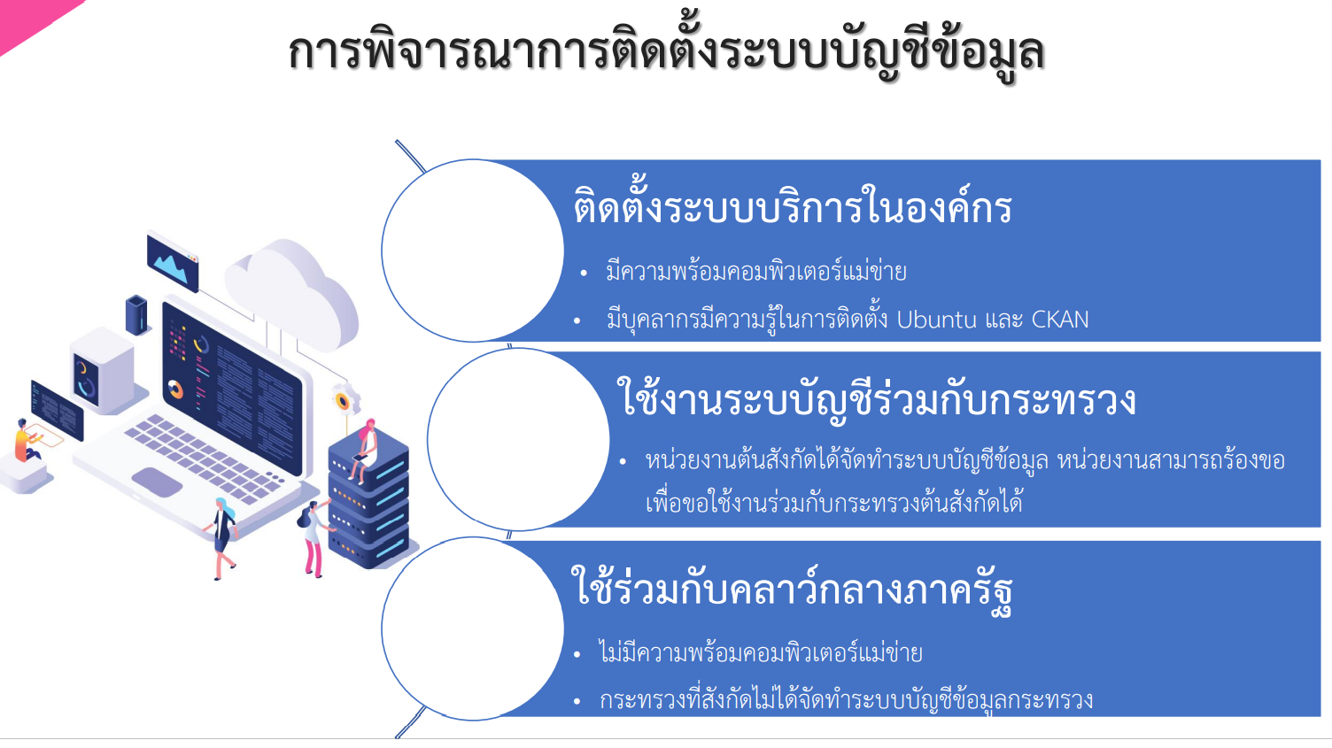
เป้าหมายขั้นมาตรฐาน (75)
การติดตั้งระบบบัญชีข้อมูลหน่วยงาน
ใช้งานระบบบัญชีร่วมกับกระทรวง
ใช้บริการบัญชีข้อมูลหน่วยงาน บนคลาวด์กลางภาครัฐ

Slide 19
ตัวอย่าง : การคำนวณคะแนนในขั้นมาตรฐาน (ค่าคะแนนรวม 25)
การคำนวณคะแนนคำอธิบายข้อมูล (Metadata) ที่สอดคล้องตามมาตรฐานที่ สพร. กำหนด (14 รายการ) ของทุกชุดข้อมูล (ค่าคะแนน 10)
ภารกิจหลักที่เกี่ยวข้องกับประเด็นดำเนินการ | กระบวนการทำงานหลัก | กระบวนการทำงานย่อย (ถ้ามี) | ชุดข้อมูล | รายละเอียด 14 คำอธิบาย (Metadata) | คะแนน
1. ภารกิจด้านพัฒนาการให้บริการประชาชน | 1.1 ขับเคลื่อนการให้บริการภาคธุรกิจและภาคประชาชนด้วยระบบดิจิทัลอย่างเต็มรูปแบบ | 1.1.1 Biz Portal | แผนการดำเนินงานขับเคลื่อน Biz Portal ผลการดำเนินงานตามแผนขับเคลื่อน Biz Portal | ครบ 14 รายการ ครบ 14 รายการ | 100 100
 | 1.2 สนับสนุนการขับเคลื่อนรัฐบาลดิจิทัลในการเพิ่มขีดความสามารถเชิงดิจิทัลภาครัฐ ในการบริหารจัดการด้านบูรณาการข้อมูลภาครัฐ | 1.2.1 Citizen Portal | แผนการดำเนินงานขับเคลื่อน Citizen Portal ผลการดำเนินงานตามแผนขับเคลื่อน Citizen Portal | ครบ 14 รายการ มี 13 รายการ | 100 0
2. ภารกิจเพิ่มประสิทธิภาพการบริหารจัดการ | 2.1 พัฒนาส่วนราชการ จังหวัด และองค์การมหาชน ให้มีขีดสมรรถนะสูง (High Performance Organization) มุ่งสู่การเป็นระบบราชการ 4.0 และบริหารจัดการภาครัฐตามหลักธรรมาภิบาลของการบริหารกิจการบ้านเมืองที่ดี | 2.1.1 PMQA 4.0 | ผลการประเมินส่วนราชการตามเกณฑ์ PMQA 4.0 | มี 12 รายการ | 0
 | 2.2 การประเมินผลสัมฤทธิ์ของการปฏิบัติราชการของส่วนราชการ จังหวัด และองค์การมหาชน โดยปรับระบบการประเมินผลสัมฤทธิ์การปฏิบัติราชการเพื่อการพัฒนาหน่วยงาน (enable) ควบคู่กับการประเมินผลการปฏิบัติงาน (performance) | 2.2.1 การประเมินส่วนราชการ | ผลการประเมินส่วนราชการตามตัวชี้วัด e-Service | ครบ 14 รายการ | 100
 |  |  |  | คะแนนเฉลี่ยรวม | (400/600 x 100) = 66.67
 |  |  |  | ค่าคะแนน Metadata (15 คแนน) | (66.67 x 0.15) = 10
คะแนนในขั้นมาตรฐาน | มีคำอธิบายข้อมูล (Metadata) (14 รายการ) ของทุกชุดข้อมูล (15 คะแนน) | มีระบบบัญชีข้อมูลของหน่วยงาน (Agency Data Catalog) พร้อมแจ้ง URL (10 คะแนน)
 | (10) | ✓ (10)
10+10 = 20

Slide 20
เป้าหมายขั้นสูง (100)
การพัฒนาระบบบัญชีข้อมูล (Data Catalog) เพื่อนำไปสู่การเปิดเผยข้อมูลภาครัฐ (Open Data)
รายละเอียดเกณฑ์การประเมินมาตรฐานคุณลักษณะแบบเปิดที่ สพร. กำหนด
เป้าหมายขั้นสูง (20 คะแนน)
คะแนนขั้นต้น | คะแนนขั้นกลาง | คะแนนขั้นสูง
6 คะแนน | 6 คะแนน | 8 คะแนน
ประเภท | ตัวชี้วัด | ขั้นต้น | ขั้นกลาง | ขั้นสูง
Structure (ข้อมูลลักษณะ ตาราง) | ช่องทางการเข้าถึงข้อมูล | มีไฟล์ข้อมูลให้เข้าถึง แต่ไม่ได้กำหนดเป็นแนวปฏิบัติงานว่าไฟล์นั้นจะเป็นต้นทางของข้อมูลที่ถูกต้องเชื่อถือได้ (ยังไม่เป็นไปตามหลัก single source of truth) | ไฟล์ข้อมูลมีลิงค์ที่ชัดเจนและกำหนดเป็นแนวปฏิบัติงานทางการว่าไฟล์นั้นจะเป็นต้นทางของข้อมูลที่ถูกต้องเชื่อถือได้ (ตามหลัก single source of truth) | เข้าถึงในรูปแบบ API ได้ โดยผู้ใช้สามารถระบุเงื่อนไขเข้าไปในลิงค์ ทำให้ผู้ใช้สามารถเลือกดึงข้อมูลทั้งหมด หรือบางส่วนได้ตามเงื่อนไขที่ต้องการ เช่น เฉพาะพื้นที่ เฉพาะช่วงเวลา
 | ระดับความละเอียดข้อมูลที่เปิด | เป็นข้อมูลภาพรวม เช่น ข้อมูลสถิติรายปี รายไตรมาส ข้อมูลสรุประดับประเทศ หรือ มีจำนวนปีข้อมูลน้อยเพียง 2-3 ปี | ข้อมูลมีรายละเอียด เช่น ระดับรายวัน รายเดือน รายอำเภอ รายตำบล รายหมู่บ้าน รายสาขา ทำให้ใช้วิเคราะห์ต่อยอดได้ยืดหยุ่น | ผ่านขั้นกลาง แต่สามารถเชื่อมต่อเข้าถึงข้อมูลเปิดที่ทันสมัย ได้ทันทีที่ผู้ทำข้อมูลมีการปรับปรุงหรือเพิ่มเติมข้อมูลดิบที่ต้นทาง
 | การจัดรูปแบบและโครงสร้างข้อมูล | รูปแบบตารางสำหรับเอกสารประกอบรายงาน | รูปแบบตารางฐานข้อมูล (machine readable) ที่พร้อมนำไปทำ data analytics หรือ visualization ไฟล์ข้อมูลอยู่ในรูปแบบที่เปิดใช้งานได้ด้วยซอฟต์แวร์ทั่วไป เช่น CSV, XLSX
Un-Structure ข้อมูล ประกาศ และระเบียบ | ข้อมูล ประกาศ และระเบียบ | เปิดเผยในรูปแบบ PDF (หรือ Word) ที่สามารถสืบค้นเนื้อความในเอกสารได้ (ไม่ใช่การสแกนเอกสารเป็นรูปภาพแล้วบันทึกเป็น PDF)
 | ช่องทางการเข้าถึงข้อมูล | มีไฟล์ข้อมูลให้เข้าถึง แต่ไม่ได้กำหนดเป็นแนวปฏิบัติงานว่าไฟล์นั้นจะเป็นต้นทางของข้อมูลที่ถูกต้องเชื่อถือได้ (ยังไม่เป็นไปตามหลัก single source of truth) | ไฟล์ข้อมูลมีลิงค์ที่ชัดเจนและกำหนดเป็นแนวปฏิบัติงานทางการว่าไฟล์นั้นจะเป็นต้นทางของข้อมูลที่ถูกต้องเชื่อถือได้ (ตามหลัก single source of truth) | เข้าถึงในรูปแบบ API ได้ โดยผู้ใช้สามารถระบุเงื่อนไขเข้าไปในลิงค์ ทำให้ผู้ใช้สามารถเลือกดึงข้อมูลทั้งหมด หรือบางส่วนได้ตามเงื่อนไขที่ต้องการ เช่น เฉพาะพื้นที่ เฉพาะช่วงเวลา
Un-Structure กล้อง CCTV จราจร | ช่องทางการเข้าถึงข้อมูล | มีเว็บให้ผู้ใช้สามารถเข้ามาเปิดดูข้อมูลภาพจราจรตามเวลาจริงได้ และสามารถคลิกดูภาพย้อนหลังได้อย่างน้อย 7 วัน | เข้าถึงภาพ (ณ เวลาล่าสุด) ในรูปแบบ API ได้ โดยผู้ใช้สามารถระบุเงื่อนไขเข้าไปในลิงค์ ทำให้ผู้ใช้สามารถเลือกดูว่ามีจำนวนกล้องเท่าไหร่ ติดตั้ง ณ บริเวณใดบ้าง และสามารถดึงข้อมูลเฉพาะบางกล้องได้ | เข้าถึงภาพย้อนหลังได้อย่างน้อย 90 วัน ผ่าน API และผู้ดึงข้อมูลสามารถเลือกดึงข้อมูลทั้งหมด หรือบางส่วนได้ตามเงื่อนไขที่ต้องการ เช่น เฉพาะพื้นที่ เฉพาะช่วงเวลา เฉพาะกล้อง

Slide 21
ตัวอย่าง คำอธิบายการนำข้อมูลไปใช้ประโยชน์
นำข้อมูลเปิดไปใช้ประโยชน์ได้อย่างเป็นรูปธรรม ตอบโจทย์ตามประเด็นภายใต้ของ Focus area อย่างน้อย 1 ชุดข้อมูล (5 คะแนน)
  ตัวอย่างการอธิบาย
  มีการนำผลการวิเคราะห์สถิติ เวลา ความรุนแรง และตำแหน่งการเกิดไฟป่า มาจัดอัตรากำลังในการลาดตระเวนพื้นที่ป่าอนุรักษ์ โดยการปรับปรุงคือ...........(ระบุสิ่งที่ทำการปรับปรุงเปลี่ยนแปลง)................ ส่งผลให้ .................(ระบุการวัดผลเป็นข้อมูลและตัวเลข)........................
  มีการนำสถิติระยะเวลาการบริการประชาชนในแต่ละขั้นตอน มาทำการปรับปรุงระเบียบ ขั้นตอน หรือ วิธีการทำงานให้ เพื่อให้ลดเวลาการบริการ และประชาชนได้รับความสะดวกมากขึ้น โดยการปรับปรุงคือ...........(ระบุสิ่งที่ทำการปรับปรุงเปลี่ยนแปลง)................ ส่งผลให้ .................(ระบุการวัดผลเป็นข้อมูลและตัวเลข)........................
  มีการนำสถิติการเข้าขอรับความช่วยเหลือ การรับสวัสดิการ มาชี้เป้าตัวบุคคลหรือกรณีศึกษาที่นำไปสู่การช่วยเหลือตัวบุคคล (หรือกลุ่มประเภทบุคคล) ได้ตรงจุด (หรือมีประสิทธิภาพมากขึ้น) โดยการปรับปรุงคือ...........(ระบุสิ่งที่ทำการปรับปรุงเปลี่ยนแปลง)................ ส่งผลให้ .................(ระบุการวัดผลเป็นข้อมูลและตัวเลข)........................
  มีการรวบรวมคำร้อง ความต้องการ หรือ ข้อเสนอแนะจากประชาชนมาสรุปเป็นสถิติ พร้อมวิเคราะห์ออกมาเป็นแนวทางการปรับปรุง หรือ พัฒนาบริการประชาชน หรือ พัฒนาบริการให้แก่หน่วยงานรัฐด้วยกันให้ดีขึ้น โดยการปรับปรุงคือ...........(ระบุสิ่งที่ทำการปรับปรุงเปลี่ยนแปลง)................ ส่งผลให้ .................(ระบุการวัดผลเป็นข้อมูลและตัวเลข)........................

Slide 22
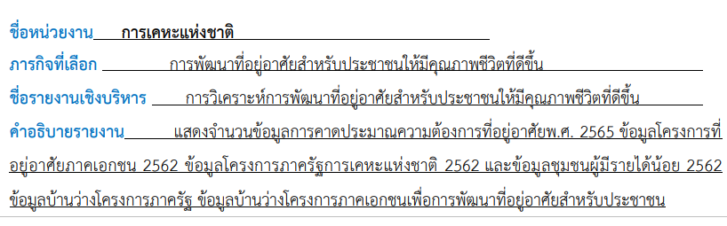
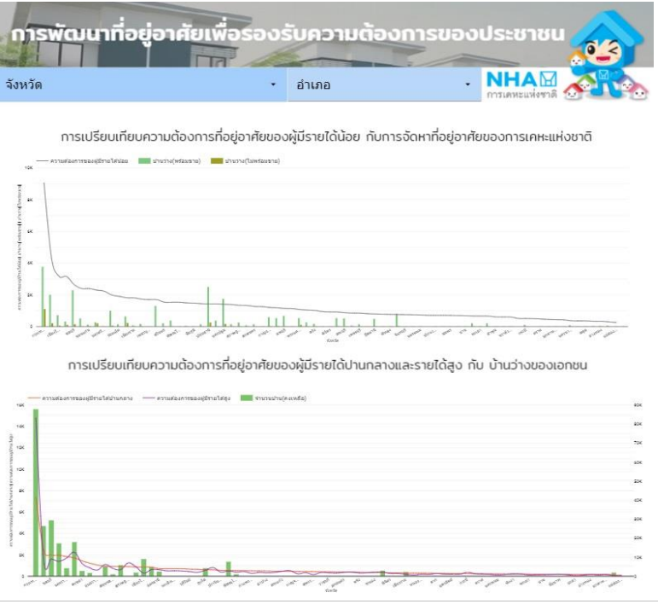
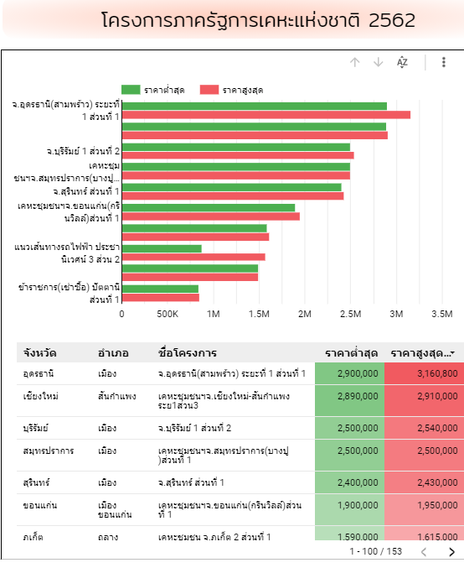
ตัวอย่าง การนำข้อมูลเปิดไปใช้ประโยชน์เพื่อการวิเคราะห์ข้อมูลหรือจัดทำสารสนเทศเพื่อตอบโจทย์ภารกิจของหน่วยงาน

Slide 23
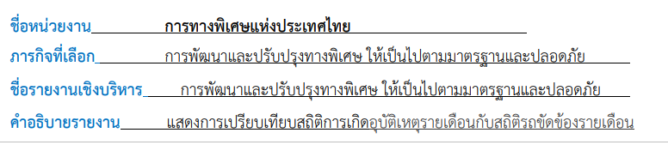

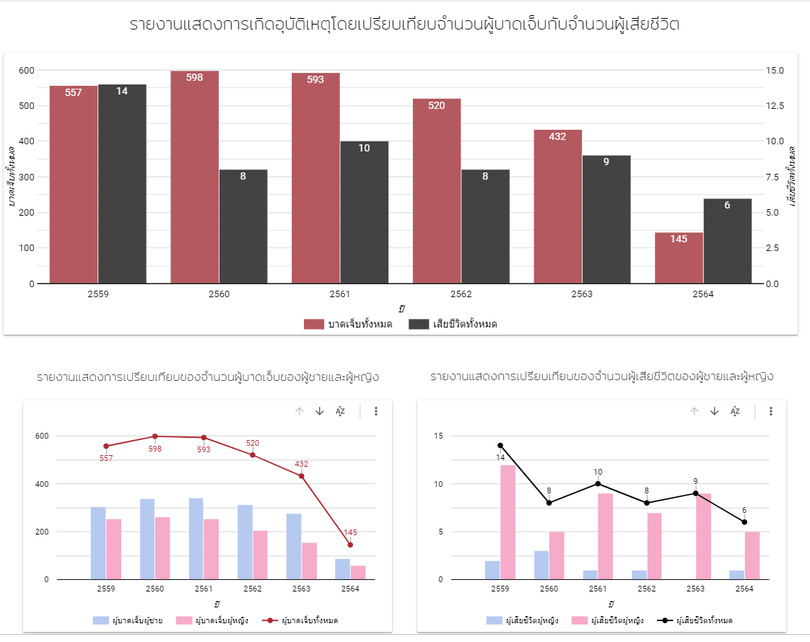
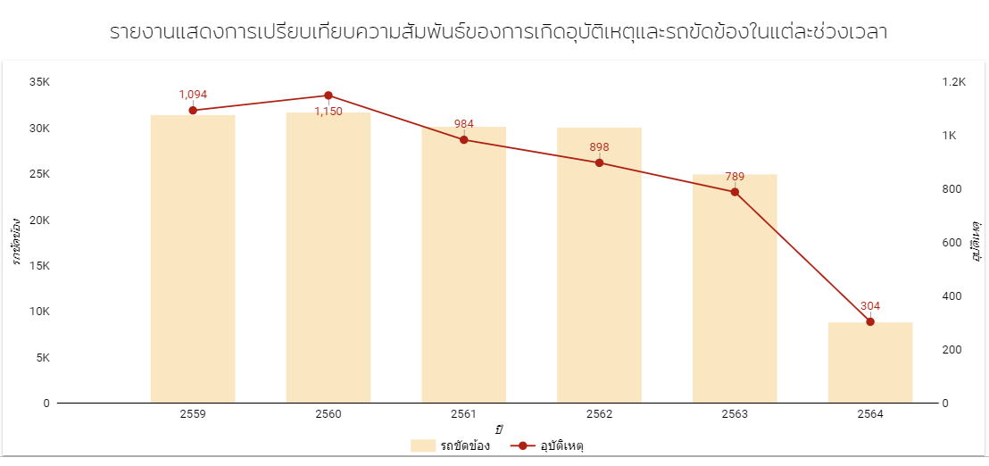
ตัวอย่าง การนำข้อมูลเปิดไปใช้ประโยชน์เพื่อการวิเคราะห์ข้อมูลหรือจัดทำสารสนเทศเพื่อตอบโจทย์ภารกิจของหน่วยงาน

Slide 24
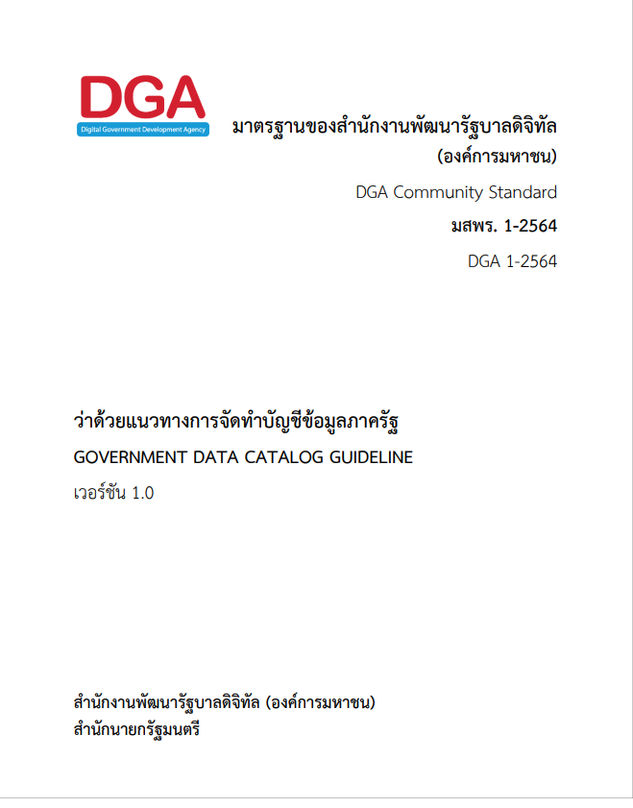
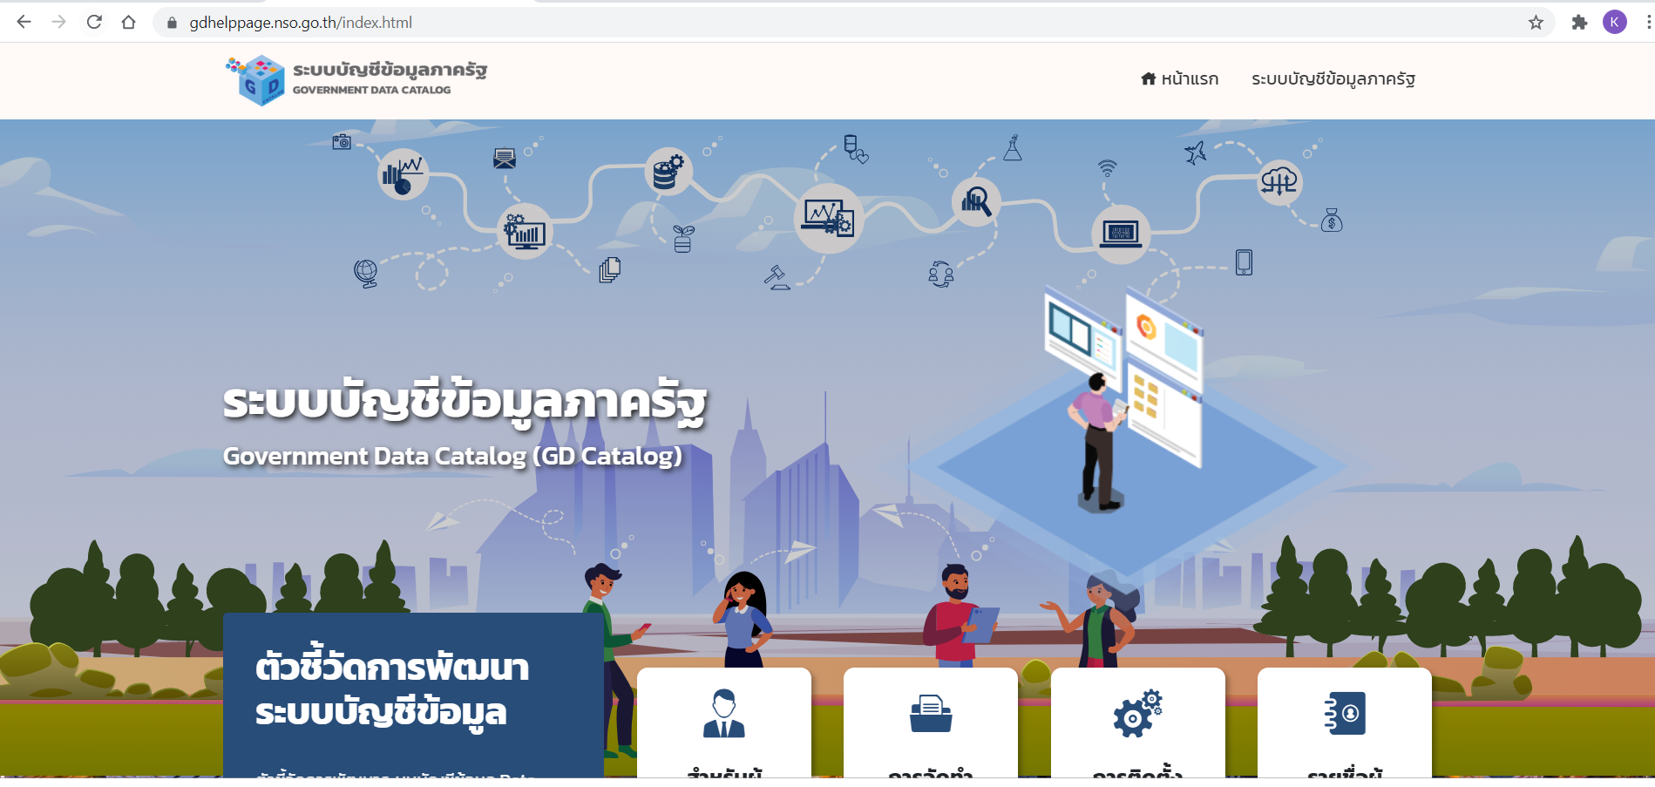

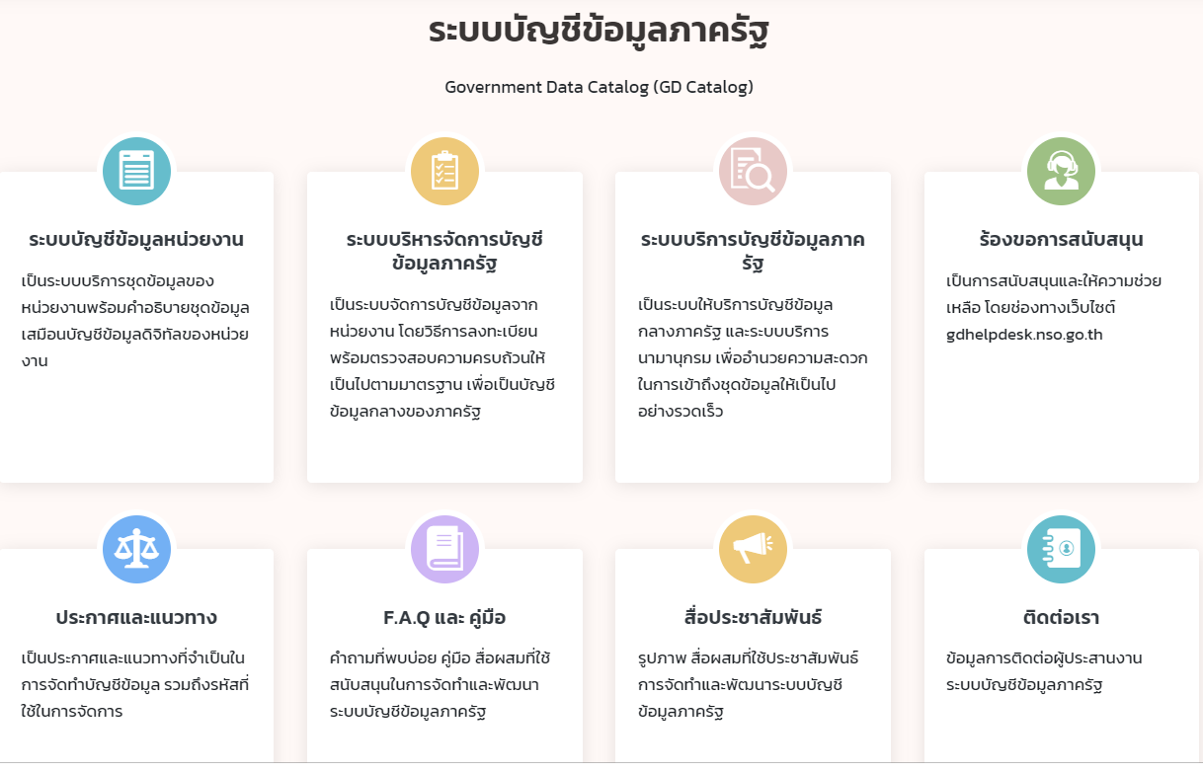



คู่มือและเครื่องมือสนับสนุนหน่วยงานในการจัดทำบัญชีข้อมูลภาครัฐและการเปิดเผยข้อมูลภาครัฐ
https://gdhelppage.nso.go.th/index.html

Slide 25









ปฏิทินการประเมินส่วนราชการฯ และองค์การมหาชน ประจำปีงบประมาณ พ.ศ. 2565
ตัวชี้วัดการพัฒนาระบบบัญชีข้อมูล (Data Catalog) เพื่อนำไปสู่การเปิดเผยข้อมูลภาครัฐ (Open Data)
เอกสารฉบับปรับปรุงจากการประชุมชี้แจงฯ เมื่อวันที่ 10 กันยายน 2564
ก.ย. 64
ต.ค. 64
พ.ย. 64
ธ.ค. 64
ก.พ. - มี.ค. 65
เม.ย. 65
พ.ค. 65
มิ.ย. 65
ก.ค. 65
ส.ค. 65
ก.ย. 65
ต.ค. 65
พ.ย.-ธ.ค. 65
31 ต.ค. 64
ส่วนราชการส่ง
ตัวชี้วัด ปี 65
ให้สำนักงาน ก.พ.ร.
หน่วยงานส่งหลักฐานการใช้ประโยชน์ข้อมูล
(ผ่านระบบ e-SAR
ภายในสัปดาห์ที่ 2
เดือน ส.ค.)
หน่วยงานส่ง Template 2
(Metadata)
สำนักงาน ก.พ.ร.
จัดทำผลประเมิน
ภาพรวม
นายกรัฐมนตรีรับทราบ
ผลประเมิน
ผ่านระบบ Online
หน่วยงานส่ง Template 3
(Resource)
สสช. ตรวจประเมินผลขั้นต้นและขั้นมาตรฐาน
10 ก.ย. 64
ชี้แจง
กรอบประเมิน ปี 65
(Potential base)
สพร. ตรวจประเมินขั้นสูง
สสช. และ สพร.
ส่งผลการประเมินให้สำนักงาน ก.พ.ร.
สสช. สพร. ชี้แจงแนวทางการจัดทำบัญชีข้อมูล และ
หน่วยงานพิจารณาประเด็นภายใต้ focus area
เลขาธิการ ก.พ.ร.
ประเมิน (เบื้องต้น)
เสนอ รมต./รองนายกฯ
ที่เกี่ยวข้อง ผ่านระบบ Online
สสช. จัด
clinic online
ให้ความรู้กับหน่วยงาน
หน่วยงานติดตั้งระบบ Agency Data Catalog พร้อมนำชุดข้อมูล metadata และ Resource ขึ้นระบบฯ
หน่วยงานส่งTemplate 1
(ชื่อชุดข้อมูล)
25

Slide 26
เจ้าหน้าที่ประสานงาน
การประเมิน | รายชื่อ | หมายเลขติดต่อ | อีเมล
เกณฑ์การประเมินขั้นต้น (ส่วนราชการ) | สำนักงาน ก.พ.ร.
 | 1. นางสาวขวัญกมล ศาสตระรุจิ ตำแหน่ง นักพัฒนาระบบราชการชำนาญการ | โทร : 081-5313595 โทรสาร : 02 281 8279 | kwankamol.s@opdc.go.th
 | 2. นายสุวิชาญ บุญเกิดกูล ตำแหน่ง นักพัฒนาระบบราชการปฏิบัติการ | โทร : 086-9399802 โทรสาร : 02 281 8279 | suwicharn.b@opdc.go.th
เกณฑ์การประเมินขั้นต้น (องค์การมหาชน) | 1. นางสาวสุณี มักผล ตำแหน่ง นักพัฒนาระบบราชการชำนาญการพิเศษ | โทร. 094-5579084 | sunee@opdc.go.th
 | 2. นายยุทธชัย อินปา ตำแหน่ง นักพัฒนาระบบราชการชำนาญการพิเศษ | โทร. 081-5950145 | yuttachai@opdc.go.th
เกณฑ์การประเมินขั้นต้น และ ขั้นมาตรฐาน | สำนักงานสถิติแห่งชาติ (สสช.)
 | 1. นายบรรพต​ ตีเมืองสอง ตำแหน่ง ผอ.กลุ่มสารสนเทศเชิงพื้นที่ | โทร : 086-9551592 โทรสาร : 02 143 8117 | bunpot.methodology@gmail.com
เกณฑ์การประเมินขั้นสูง | สำนักงานพัฒนารัฐบาลดิจิทัล (องค์การมหาชน) (สพร.)
 | 1. วริทธิ์ อยู่สบาย ตำแหน่ง นักวิเคราะห์อาวุโส 1 ส่วนเดต้าโซลูชัน | โทร : 080-0453372 02 612 6000 ต่อ 87108 | warit.yusabye@dga.or.th

Slide 27
การประเมินศักยภาพในการดำเนินงาน (Potential Base)
การสร้างนวัตกรรมในการปรับปรุงกระบวนงานหรือการให้บริการ
(e-Service)

Slide 28

การขับเคลื่อน e-Service ปีงบประมาณ พ.ศ. 2564 - 2565
64
65
การขับเคลื่อนการให้บริการ (e-Service)
ใน 2 ระดับ
สร้างนวัตกรรมในการปรับปรุงกระบวนงานหรือการให้บริการ (e-Service)
การดำเนินการเพื่อยกระดับงานบริการของส่วนราชการไปสู่การให้บริการแบบออนไลน์ เพื่อลดภาระการเดินทางมาติดต่อราชการของประชาชน
Performance Base
1
12 งานบริการ Agenda สำคัญ
มติ ครม. 3 สิงหาคม 2564
การยกระดับงานบริการ
L3
รับเอกสาร/ออกใบอนุญาต
ได้เบ็ดเสร็จ
 แผนการปฏิรูปประเทศ (ฉบับปรับปรุง)
 แผนพัฒนารัฐบาลดิจิทัล 2563 – 2565
 Ease of Doing Business
14 งาน
L2
19 งาน
ชำระเงินผ่านระบบออนไลน์
L1
Potential Base
47 งาน
ยื่นคำขอทางระบบออนไลน์
2
L0
งานบริการรายส่วนราชการ : งานบริการที่
แต่ละส่วนราชการเลือกมาดำเนินการพัฒนา
เป็นระบบบริการ e-Service
ไม่มีระบบออนไลน์
80 งานบริการ 78 กรม

Slide 29


การขับเคลื่อน e-Service ปี 2565
12
มติ ครม. 3 ส.ค. 2564
งานบริการ Agenda สำคัญ
1
เพื่อรองรับสถานการณ์ COVID-19
1. ระบบการอำนวยความสะดวกให้แก่ผู้เดินทาง (Ease of traveling) | สำนักงานปลัดกระทรวงการท่องเที่ยวฯ
2. ระบบการออกบัตรสุขภาพอิเล็กทรอนิกส์ | กรมควบคุมโรค
3. ระบบช่วยเหลือผู้ว่างงานให้กลับเข้าสู่ตลาดแรงงาน | กรมการจัดหางาน
Agenda
เร่งด่วน
2
เพื่อให้ระบบอื่น ๆ สามารถขับเคลื่อนได้อย่างมีประสิทธิภาพ
1. ระบบการพิสูจน์และยืนยันตัวตนทางดิจิทัล (DOPA-Digital ID) | กรมการปกครอง
2. หนึ่งรหัส หนึ่งผู้ประกอบการ (One Identification : ID One SMEs) | สำนักงานส่งเสริมวิสาหกิจขนาดกลางและขนาดย่อม
3. ระบบการแจ้งเตือนสิทธิ์และช่วยเหลือในการรับสวัสดิการของประชาชนตลอดช่วงชีวิต | สำนักงานปลัดกระทรวงการพัฒนาสังคมฯ
4. ศูนย์การร้องเรียนแบบเบ็ดเสร็จ | สำนักงานปลัดสำนักนายกรัฐมนตรี
Agenda
โครงสร้าง
พื้นฐาน
3
เพื่อสร้างความยั่งยืนในการพัฒนาเศรษฐกิจและสังคม
1. ระบบการรับชำระภาษีที่ดินและสิ่งปลูกสร้าง | กรมที่ดิน
2. ระบบการอนุญาตวัตถุอันตราย ณ จุดเดียว (HSSS) | กรมโรงงานอุตสาหกรรม
3. ระบบรับรองมาตรฐานสินค้าเกษตร (GAP) พืช ประมง และปศุสัตว์ | สำนักงานมาตรฐานสินค้าเกษตรและอาหารแห่งชาติ
4. ระบบการขึ้นทะเบียนเกษตรกรและการขอรับความช่วยเหลือด้านการเกษตร | สำนักงานเศรษฐกิจการเกษตร
5. ระบบเชื่อมโยงข้อมูลการนำเข้าและส่งออกสินค้าข้ามแดนทางบกของ กลุ่มประเทศ ACMECS ผ่านระบบ NSW | กรมศุลกากร
Agenda
ระยะยาว

Slide 30


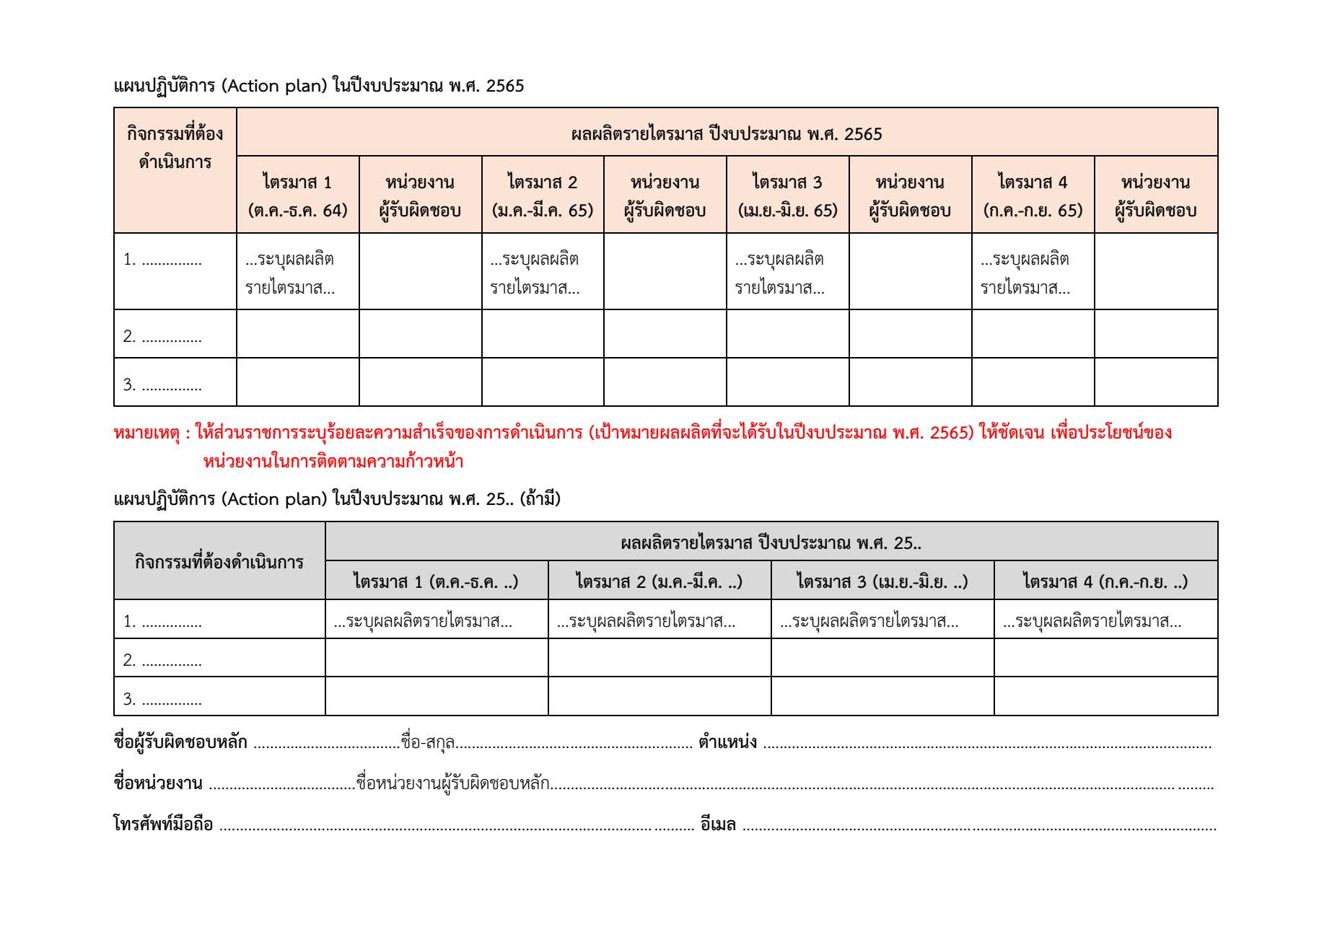
องค์ประกอบ Performance Base : ตัวชี้วัดความสำเร็จในการขับเคลื่อนการพัฒนางานบริการ Agenda ตามมติคณะรัฐมนตรี
มติคณะรัฐมนตรี วันที่ 3 สิงหาคม 2564 เห็นชอบการขับเคลื่อนการให้บริการประชาชนผ่านระบบอิเล็กทรอนิกส์ (e-Service) ในปีงบประมาณ พ.ศ. 2565 ในงานบริการ Agenda 12 เรื่อง ซึ่งเป็นงานบริการที่สอดคล้องตามแผนการปฏิรูปประเทศ (ฉบับปรับปรุง) งานบริการตามแผนพัฒนารัฐบาลดิจิทัลของประเทศไทย พ.ศ. 2563 – 2565 งานบริการตามแนวทางการยกระดับประเทศไทยสู่ 10 อันดับประเทศที่ประกอบธุรกิจได้ง่ายที่สุด (Ease of Doing Business)
แนวทางการประเมิน : หน่วยงานเจ้าภาพหลัก และหน่วยงานที่เกี่ยวข้อง กำหนดทิศทางและแผน (Roadmap) การพัฒนางานบริการ Agenda ร่วมกัน โดยกำหนดระยะเวลาของ Roadmap ในการพัฒนา เป้าหมายการดำเนินการในแต่ละปี ผลผลิตที่ได้รับในแต่ละปีอย่างเป็นรูปธรรมและวัดผลได้ รวมทั้ง บทบาทและหน้าที่ความรับผิดชอบของหน่วยงานที่เกี่ยวข้อง เพื่อใช้ประกอบการรายงานผลความสำเร็จของการดำเนินการขับเคลื่อนงานบริการ Agenda ร่วมกัน ทั้งนี้ หน่วยงานที่เกี่ยวข้องควรนำงานบริการที่สนับสนุนงานบริการ Agenda ให้ประสบผลสำเร็จไปกำหนดเป็นตัวชี้วัดภายใต้องค์ประกอบ Potential Base (งาน e-Service/Digitalize Process/Sharing Data/Open Data)
Roadmap
Action Plan 65
หน่วยงานเจ้าภาพหลัก
+
หน่วยงานที่เกี่ยวข้อง
2565
2566
2567
เป้าหมายการดำเนินการ
ผลผลิตที่ได้รับ
เป้าหมายการดำเนินการ
ผลผลิตที่ได้รับ

Slide 31
องค์ประกอบ Performance Base : ตัวชี้วัดความสำเร็จในการขับเคลื่อนการพัฒนางานบริการ Agenda ตามมติคณะรัฐมนตรี
การพิจารณาความสำเร็จ ประเมินจากความสำเร็จของการบรรลุเป้าหมายการพัฒนางานบริการให้สำเร็จในปีงบประมาณ พ.ศ. 2565 โดยระบุเป้าหมายผลผลิตที่จะได้รับในปีงบประมาณ พ.ศ. 2565 ให้ชัดเจน สามารถวัดผลเป็นรูปธรรมได้ ซึ่งหน่วยงานสามารถกำหนดเกณฑ์การประเมินได้ตามความเหมาะสม โดยผ่านความเห็นชอบจากคณะกรรมการกำกับการประเมินผลการปฏิบัติราชการของส่วนราชการ
 | เป้าหมายขั้นต้น (50) | เป้าหมายมาตรฐาน (75) | เป้าหมายขั้นสูง (100)
ชื่องานบริการ Agenda ………………………………… | กำหนดตามความเหมาะสมที่สามารถบรรลุเป้าหมายการดำเนินงานในปีงบประมาณ พ.ศ. 2565 | กำหนดตามความเหมาะสมที่สามารถบรรลุเป้าหมายการดำเนินงานในปีงบประมาณ พ.ศ. 2565 | ผลการพัฒนางานบริการได้ตามเป้าหมายการดำเนินงานในปีงบประมาณ พ.ศ. 2565 ร้อยละ 100
หมายเหตุ : เป้าหมายการดำเนินงาน ต้องเป็นผลผลิตที่วัดได้เป็นรูปธรรม ไม่ใช่การวัดความสำเร็จขั้นตอน/กิจกรรมการดำเนินการตามแผน
เงื่อนไขการประเมิน : 1. หน่วยงานเจ้าภาพหลักจัดส่ง Roadmap (ที่ผ่านความเห็นชอบจากหัวหน้าส่วนราชการ/หน่วยงานที่เป็นหน่วยงานเจ้าภาพหลัก) และแผนปฏิบัติการประจำปี พ.ศ. 2565 ในระบบ e-SAR ภายในเดือนธันวาคม 2564
2. การรายงานผลรอบ 12 เดือน กำหนดให้หน่วยงานเจ้าภาพหลัก รายงานผลการดำเนินการตามแผนปฏิบัติการรายปี (ในภาพรวม) ระบุผลผลิต หรือความก้าวหน้า/ผลสำเร็จการดำเนินการของแต่ละหน่วยงานที่เกี่ยวข้องที่ระบุไว้

Slide 32
องค์ประกอบ Performance Base : ตัวชี้วัดความสำเร็จในการขับเคลื่อนการพัฒนางานบริการ Agenda ตามมติคณะรัฐมนตรี (ต่อ)
คำอธิบายเพิ่มเติม :
แผนที่นำทาง (Roadmap) พัฒนางานบริการ Agenda จัดทำโดยหน่วยงานหลักซึ่งได้รับความเห็นชอบจากหน่วยงานที่เกี่ยวข้อง อย่างน้อยต้องประกอบด้วย
  ทิศทางในการพัฒนางานบริการ Agenda ไปสู่รูปแบบ Digital Service โดยระบุเป้าหมายของการดำเนินการในแต่ละปีให้ชัดเจน โดยรวมถึงแผนการประชาสัมพันธ์ระบบให้ประชาชนรับทราบ เพื่อประโยชน์ต่อหน่วยงานในการติดตามความก้าวหน้าการดำเนินการด้วย
  เป้าหมายระยะเวลาของการให้บริการบนแพลตฟอร์มได้ ซึ่งอาจเป็นการให้บริการบน Platform เดิมที่พัฒนาต่อยอดจนสามารถยื่นขอรับบริการของหน่วยงานอื่นเพิ่มเติมขึ้น หรือเป็นการพัฒนางานบริการเพื่อไปเชื่อมต่อบน Platform กลางอื่น (Biz Portal , Citizen Portal) เพื่อให้บริการ
  การกำหนดระยะเวลาของ Roadmap ควรดำเนินการให้เสร็จสิ้นภายใน 3 ปี คือ ปีงบประมาณ พ.ศ. 2567 งานบริการ Agenda ต้องสามารถให้บริการ ณ จุดเดียว เพื่ออำนวยความสะดวกให้กับผู้รับบริการ
  แผนปฏิบัติการ ปีงบประมาณ พ.ศ. 2565 ต้องระบุรายละเอียดที่สำคัญ คือ
    กิจกรรมสำคัญในการดำเนินการ โดยระบุหน่วยงานที่รับผิดชอบให้ชัดเจน
    ผลผลิตที่ได้รับในแต่ละไตรมาส (ทุก 3 เดือน) ซึ่งสามารถวัดผล และประเมินผลความสำเร็จได้อย่างเป็นรูปธรรม
    การระบุบทบาทและหน้าที่ความรับผิดชอบของเจ้าภาพหลัก และหน่วยงานที่เกี่ยวข้อง จะต้องทำอะไร และเป้าหมายการวัดความสำเร็จของแต่ละหน่วยงาน
    เพื่อใช้ประกอบความสำเร็จผลการดำเนินงานขับเคลื่อนงานบริการ Agenda ที่หน่วยงานรับผิดชอบร่วมกัน
  แนวทางการทำงานร่วมกัน ระหว่างหน่วยงานเจ้าภาพหลัก และหน่วยงานที่เกี่ยวข้อง เพื่อให้การทำงานบรรลุเป้าหมายตาม Roadmap และแผนปฏิบัติการ
  ตามที่ได้กำหนดไว้ ส่วนราชการอาจกำหนดแนวทางการทำงานร่วมกัน เช่น
    การตั้งคณะทำงานฯ โดยมีผู้แทนของทุกหน่วยงานที่เกี่ยวข้อง เพื่อเป็นกลไกในการพิจารณาร่วมกำหนดแนวทางและตัดสินใจในเรื่องต่าง ๆ ร่วมกัน
    การกำหนดแผนการทำงานร่วมกัน การประชุมร่วมกันเพื่อรายงานความก้าวหน้า ติดตามผลการดำเนินการ ปัญหาอุสรรคในการดำเนินงาน ทุก 2 - 3 เดือน เป็นต้น

Slide 33
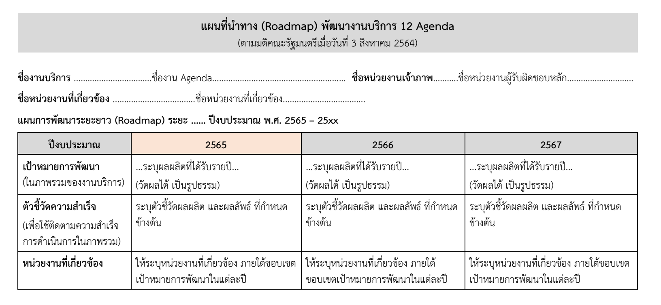
แบบฟอร์ม แผน Roadmap พัฒนางานบริการ 12 Agenda
หมายเหตุ : ส่วนราชการสามารถปรับรูปแบบได้ตามความเหมาะสม แต่ประเด็นสำคัญที่กำหนดต้องครบถ้วน

Slide 34
แบบฟอร์ม แผนปฏิบัติการ (Action Plan) งานบริการ Agenda
หมายเหตุ : ส่วนราชการสามารถปรับรูปแบบได้ตามความเหมาะสม แต่ประเด็นสำคัญที่กำหนดต้องครบถ้วน

Slide 35
องค์ประกอบ Performance Base : กรมศุลกากร
ระบบเชื่อมโยงข้อมูลการนำเข้าและส่งออกสินค้าข้ามแดนทางบกของกลุ่มประเทศ ACMECS ผ่านระบบ NSW
การเชื่อมโยงพิกัดศุลกากรและรหัสสถิติ ปัจจุบันมี 24 หน่วยงานที่เกี่ยวข้องในการควบคุมสินค้าด้านการนำเข้า ส่งออกโดยกำหนดพิกัดศุลกากรและรหัสสถิติจำนวนทั้งหมด 11,353 รายการ สามารถเชื่อมโยงข้อมูลแบบอิเล็กทรอนิกส์ผ่านระบบ NSW ได้แล้ว ร้อยละ 89.56
จำนวนหน่วยงานเชื่อมโยงพิกัดศุลกากรครบถ้วนแล้วจำนวน 19 หน่วยงาน จำนวนรายการพิกัดศุลกากร 3,776 รายการ
จำนวนหน่วยงานเชื่อมโยงข้อมูลพิกัดศุลกากรและรหัสสถิติไม่ครบถ้วนจำนวน 5 หน่วยงาน มีจำนวนรายการพิกัดศุลกากรและรหัสสถิติทั้งหมด 7,577 รายการ
หน่วยงานที่รับผิดชอบ
หน่วยงานเจ้าภาพหลัก : กรมศุลกากร หน่วยงานที่เกี่ยวข้อง : สำนักงานคณะกรรมการอาหารและยา กรมวิชาการเกษตร กรมการค้าต่างประเทศ กรมการปกครอง กรมอุตสาหกรรมทหาร
ตัวอย่าง
เป้าหมายขั้นต้น (50) | เป้าหมายมาตรฐาน (75) | เป้าหมายขั้นสูง (100)
………………………………………. | ……………………………………… | เชื่อมโยงเอกสารอิเล็กทรอนิกส์/ใบอนุญาตอิเล็กทรอนิกส์ผ่านระบบ NSW กับ 5 หน่วยงาน (ร้อยละ 100)
หมายเหตุ : เป้าหมายการดำเนินงาน ต้องเป็นผลผลิตที่วัดได้เป็นรูปธรรม ไม่ใช่การวัดความสำเร็จขั้นตอน/กิจกรรมการดำเนินการตามแผน
เงื่อนไขการประเมิน : 1. หน่วยงานเจ้าภาพหลักจัดส่ง Roadmap (ที่ผ่านความเห็นชอบจากหัวหน้าส่วนราชการ/หน่วยงานที่เป็นหน่วยงานเจ้าภาพหลัก) และแผนปฏิบัติการประจำปี พ.ศ. 2565 ในระบบ e-SAR ภายในเดือนธันวาคม 2564
2. การรายงานผลรอบ 12 เดือน กำหนดให้หน่วยงานเจ้าภาพหลัก รายงานผลการดำเนินการตามแผนปฏิบัติการรายปี (ในภาพรวม) ระบุผลผลิต หรือความก้าวหน้า/ผลสำเร็จการดำเนินการของแต่ละหน่วยงานที่เกี่ยวข้องที่ระบุไว้

Slide 36
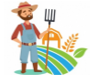
องค์ประกอบ Performance Base : กระทรวงเกษตรและสหกรณ์ สศก. เจ้าภาพหลัก /กสก. /ปศ./ปม./มม.
การขึ้นทะเบียนเกษตรกร และการขอรับความช่วยเหลือด้านการเกษตร
ตัวอย่าง
AS-IS
To-Be
เกษตรกรขึ้นทะเบียนออนไลน์ ผ่าน Farmbook Application (กสก) /Mobile App.
บางกรมได้เฉพาะรายใหม่ / บางกรมได้ทั้งรายใหม่ + รายเก่า
ขึ้นทะเบียนตามหน่วยงาน
ยังไม่สามารถเชื่อมโยงข้อมูลให้หน่วยงานอื่นได้
เกษตรกรขึ้นทะเบียนออนไลน์ ทั้งรายใหม่ + รายเก่า
ขึ้นทะเบียนเกษตรกร ขอรับความช่วยเหลือช่องทางเดียวกัน (Single User)
เชื่อมโยงข้อมูลด้านการเกษตร ให้หน่วยงานอื่นได้ ใช้ในการตรวจสอบ ให้ความช่วยเหลือมาตรการต่างๆ
ปี 65
เกษตรกรขึ้นทะเบียนออนไลน์ ทั้งรายใหม่/เก่า (ทุกกรม)
เชื่อมโยงข้อมูลด้านการเกษตร XX ชุดข้อมูลที่สำคัญ
เป้าหมายขั้นต้น (50) | เป้าหมายมาตรฐาน (75) | เป้าหมายขั้นสูง (100)
………………………………. | ………………………………. | งานขึ้นทะเบียนเกษตรกรออนไลน์ (รายเก่าและรายใหม่) ได้ทั้ง 4 กรม เปิดเผยข้อมูลด้านการเกษตร 10 ชุดข้อมูล (ร้อยละ 100)
เงื่อนไขการประเมิน : 1. หน่วยงานเจ้าภาพหลักจัดส่ง Roadmap (ที่ผ่านความเห็นชอบจากหัวหน้าส่วนราชการ/หน่วยงานที่เป็นหน่วยงานเจ้าภาพหลัก) และแผนปฏิบัติการประจำปี พ.ศ. 2565 ในระบบ e-SAR ภายในเดือนธันวาคม 2564
2. การรายงานผลรอบ 12 เดือน กำหนดให้หน่วยงานเจ้าภาพหลัก รายงานผลการดำเนินการตามแผนปฏิบัติการรายปี (ในภาพรวม) ระบุผลผลิต หรือความก้าวหน้า/ผลสำเร็จการดำเนินการของแต่ละหน่วยงานที่เกี่ยวข้องที่ระบุไว้

Slide 37




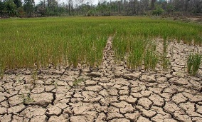
ตัวอย่าง การขับเคลื่อนงานบริการ Agenda: การขึ้นทะเบียนเกษตรกร และการขอรับความช่วยเหลือด้านการเกษตร
ขึ้นทะเบียนเกษตรกร
(ทุกประเภทขึ้นช่องทางเดียวกัน)
ยื่นคำขอรับความช่วยเหลือด้านเกษตร
(ใช้ทะเบียนเกษตรกรช่วยในการตรวจสอบ)
Performance Base : สศก.
ระบบการขึ้นทะเบียนเกษตรกร และการขอรับความช่วยเหลือด้านการเกษตร
Potential Base :
- สศก.
- กสก.
- ปศ.
- ปม.
- สปก.
กรมส่งเสริมการเกษตร
กรมปศุสัตว์
กรมประมง
สำนักงานเศรษฐกิจการเกษตร
สปก.
งาน e-Service
งานขึ้นทะเบียนเกษตรกร (Application Farm Book)
Digitalize / Sharing
ระบบทะเบียนเกษตรกร
งาน e-Service
งานขึ้นทะเบียนเกษตรกร (ด้านปศุสัตว์)
Digitalize / Sharing
ระบบทะเบียนเกษตรกร
งาน e-Service
งานขึ้นทะเบียนเกษตรกร (ด้านประมง)
Digitalize / Sharing
ระบบทะเบียนเกษตรกร
Open Data
ข้อมูลทะเบียนเกษตรกร (ภาพรวม)
ขนาดและสัดส่วนพื้นที่ทำการเกษตรในระดับพื้นที่
Open Data
ข้อมูลปฏิรูปที่ดินเพื่อการเกษตร (ส.ป.ก.4-01)

Slide 38
เอกสารฉบับปรับปรุงจากการประชุมชี้แจงฯ เมื่อวันที่ 10 กันยายน 2564
องค์ประกอบ Potential Base :
ตัวชี้วัดการพัฒนาองค์การสู่ดิจิทัล “ตัวชี้วัดการสร้างนวัตกรรมในการปรับปรุงกระบวนงาน (e-Service)”
แนวทางการคัดเลือกงานบริการ
เป็นงานบริการที่สนับสนุนงานบริการ Agenda ตามมติ ครม. 3 ส.ค. 64
เป็นงานบริการที่เป็น e-Service แล้ว แต่ยังพัฒนาได้ไม่เต็มรูปแบบ (fully digital)
เป็นงานบริการที่สามารถให้บริการผ่าน Biz/Citizen Portal ได้ หรือให้บริการผ่าน Portal อยู่แล้ว แต่ยังไม่เต็มรูปแบบ (fully digital)
เป็นงานบริการที่ยังไม่มีระบบออนไลน์ และเป็นงานบริการหลักของหน่วยงาน และเป็นงานบริการที่มีจำนวนผู้ใช้บริการมากเป็นลำดับต้น ๆ ของงานบริการทั้งหมดของหน่วยงาน
เป็นงานบริการที่จบในหน่วยงานตนเอง (Stand alone) ไม่มีข้อจำกัดทางกฎหมาย (กรณีที่ต้องปรับปรุงแก้ไขกฎหมาย ต้องสามารถดำเนินการแล้วเสร็จภายในปีงบประมาณ เพื่อให้บริการได้)
เป้าหมายการยกระดับงานบริการ 3 ระดับ ได้แก่
ระดับ 1 (Level 1 : L1)
งานบริการที่ยื่นคำขอและเอกสารที่เกี่ยวข้องผ่านระบบอิเล็กทรอนิกส์ได้
ระดับ 2 (Level 2 : L2)
งานบริการที่ยื่นคำขอและชำระค่าธรรมเนียมผ่านทางระบบอิเล็กทรอนิกส์
หรือช่องทางอื่น ๆ และมีการออกใบเสร็จรับเงินทางระบบอิเล็กทรอนิกส์ได้
ระดับ 3 (Level 3 : L3)
งานบริการที่ยื่นคำขอ ชำระค่าธรรมเนียม และออกใบอนุมัติ/ใบอนุญาต/เอกสารทางราชการได้ทางอิเล็กทรอนิกส์หรือการอนุมัติผ่านช่องทางอิเล็กทรอนิกส์
หลักเกณฑ์ | เป้าหมายขั้นต้น (50) | เป้าหมายมาตรฐาน (75) | เป้าหมายขั้นสูง (100)
ระดับ 1 (Level 1) การยื่นคำขอ | ยื่นเรื่อง/ยื่นคำทางอออนไลน์ (e-form) แต่ยังไม่สามารถแนบเอกสารมาพร้อมกันผ่านระบบได้ โดยให้ประชาชนจัดส่งแยกมาในรูปแบบ scan file | มีระบบยื่นเรื่อง/ยื่นคำขอทางออนไลน์ (e-form) ที่ประชาชนมีความปลอดภัย รักษาข้อมูลส่วนบุคคล และแนบเอกสารประกอบการพิจารณาได้ | สามารถเริ่มให้บริการได้ และมีจำนวนผู้ใช้งานผ่านระบบไม่น้อยกว่าร้อยละ xx ของจำนวนผู้รับบริการทั้งหมด
ระดับ 2 (Level 2) การชำระค่าธรรมเนียม | ยื่นชำระผ่านช่องทางอื่น ๆ ได้โดยประชาชนไม่ต้องเดินทางไปติดต่อ ณ สำนักงาน เช่น counter ธนาคาร, Counter service, 7-ELEVEN เป็นต้น | ยื่นชำระผ่านระบบออนไลน์ของหน่วยงาน หรือของหน่วยงานอื่น* และ/หรือออกใบเสร็จรับเงินอิเล็กทรอนิกส์ได้ | สามารถเริ่มให้บริการได้ และมีจำนวนผู้ใช้งานผ่านระบบไม่น้อยกว่าร้อยละ xx ของจำนวนผู้รับบริการทั้งหมด
ระดับ 3 (Level 3) การออกเอกสารอิเล็กทรอนิกส์ | ออกเอกสารเป็นเอกสารอิเล็กทรอนิกส์ (e-License/ e-Certificate/e-Document) ผ่านทาง Mobile หรือ เว็บไซต์ | ออกเอกสารเป็นเอกสารอิเล็กทรอนิกส์ (e-License/ e-Certificate/e-Document) ตามมาตรฐาน ETDA ผ่านทาง Mobile หรือ เว็บไซต์ และผู้รับบริการสามารถ print out เอกสารได้ | สามารถเริ่มให้บริการได้ และมีจำนวนผู้ใช้งานผ่านระบบไม่น้อยกว่าร้อยละ xx ของจำนวนผู้รับบริการทั้งหมด
หมายเหตุ : * เช่น ระบบชำระเงินกลางของบริการภาครัฐ (e-Payment Portal of Government)
คำอธิบายขั้นสูง : 1) ร้อยละของจำนวนผู้รับบริการทั้งหมด พิจารณาใน 3 กรณี คือ (1) กรณีผู้รับบริการในปีนั้น น้อยกว่า 100 ราย เป้าหมายขั้นสูง ไม่น้อยกว่าร้อยละ 50 (2) กรณีผู้รับบริการในปีนั้น 100 - 500 ราย เป้าหมายขั้นสูง ไม่น้อยกว่าร้อยละ 20 และ (3) กรณีผู้รับบริการในปีนั้น มากกว่า 500 ราย เป้าหมายขั้นสูง ไม่น้อยกว่าร้อยละ 5
2) การนับจำนวนผู้รับบริการ ให้นับตั้งแต่ระบบ e-Service ที่พัฒนาเปิดใช้บริการ
3) จำนวนผู้รับบริการทั้งหมด หมายถึง จำนวนผู้รับบริการผ่านระบบออนไลน์ของหน่วยงาน หรือของหน่วยงานอื่น และผู้รับบริการที่ขอรับบริการ ณ สำนักงาน (Walk in) หรือช่องทางอื่น ๆ เช่น
ไปรษณีย์ แฟกซ์

Slide 39





กลไกการสนับสนุนการพัฒนา e-Service ของส่วนราชการ
1
สนับสนุนองค์ความรู้ในการพัฒนา e-Service : Clip องค์ความรู้ยกระดับ L1-L3 (YouTube OPDC)/ FAQ / Reprocess … etc.
จัดให้มีคลินิกให้คำปรึกษาส่วนราชการทาง online : โดยร่วมมือกับเครือข่าย สพร. สพธอ. กรมบัญชีกลาง
www.freepik.com
2
ทีมขับเคลื่อน e-Service ช่วยเหลือ ให้คำปรึกษาการพัฒนา e-Service ของส่วนราชการ
www.freepik.com
e-Service @OPDC
3
จัดให้มีช่องทางติดต่อสื่อสาร : ส่วนราชการกับ
สำนักงาน ก.พ.ร. สมาชิกกลุ่มไลน์มี จำนวน 294 คน
www.freepik.com
Clip L1-L3 : https://youtube.com/playlist?list=PLobNqZT8UD3ZFpEFEWuhCiQvIl-Ij2P6E
FAQ Online : https://drive.google.com/drive/folders/1fBeAUadrvUqd_jPRehWcValYNYqk_N-7?usp=sharing

Slide 40
การประเมินศักยภาพในการดำเนินงาน (Potential Base)
การเชื่อมโยงและแบ่งปันข้อมูล (Sharing Data)
คำอธิบาย
การเชื่อมโยงและแบ่งปันข้อมูล (Sharing Data) เป็นกระบวนงานที่มีแลกเปลี่ยนข้อมูลรูปแบบดิจิทัลระหว่างหน่วยงานกับหน่วยงานภายนอกลักษณะทวิภาคี (Bilateral) ที่มีการกำหนดเงื่อนไขในการแลกเปลี่ยนข้อมูลระหว่างกัน
เกณฑ์การประเมิน
ส่วนราชการกำหนดเกณฑ์การวัด customize ตามบริบทของหน่วยงาน โดยต้องกำหนดเป้าหมายที่แสดงให้เห็นการเชื่อมโยงและแบ่งปันข้อมูลกับหน่วยงาน 1 หน่วยงานขึ้นไป
การพัฒนากระบวนการปฏิบัติงานโดยการนำเทคโนโลยีดิจิทัลมาเป็นกลไกหลักในการดำเนินงาน (Digitalize Process)
คำอธิบาย
เป็นการปรับเปลี่ยนกระบวนการ หรือวิธีการทำงาน โดยนำเทคโนโลยีดิจิทัลเข้ามาช่วย เพื่อให้กระบวนการทำงานที่มีอยู่ดีขึ้นจากเดิม เช่น ทำระบบอัตโนมัติ เพื่อให้การบริการผู้รับบริการที่รวดเร็วขึ้น การใช้โปรแกรมจัดเก็บเอกสาร เพื่อลดต้นทุนในการเก็บรักษา และค้นหาข้อมูลได้รวดเร็วขึ้น การแปลงเอกสารเป็นดิจิทัลเพื่อสนับสนุนให้งานบริการบนระบบอิเล็กทรอนิกส์มีประสิทธิภาพ และสามารถเชื่อมโยงไปยังหน่วยงานอื่น ๆ ที่เกี่ยวข้องต่อไปได้
เกณฑ์การประเมิน
ส่วนราชการกำหนดเกณฑ์การวัด customize ตามบริบทของหน่วยงาน โดยต้องกำหนดเป้าหมายที่แสดงให้เห็นการนำเทคโนโลยีมาใช้ปรับเปลี่ยนกระบวนการ /วิธีการทำงาน

Slide 41
การประเมินศักยภาพในการดำเนินงาน (Potential Base)
การประเมินสถานะของหน่วยงานในการเป็นระบบราชการ 4.0
(PMQA 4.0)

Slide 42


การประเมินสถานะของหน่วยงานภาครัฐในการเป็นระบบราชการ 4.0 (Potential Base)
เพื่อประเมินความสามารถในการบริหารจัดการภายในหน่วยงานและความพยายามของส่วนราชการในการขับเคลื่อนงานให้บรรลุเป้าหมายอย่างยั่งยืน
พิจารณาจาก ผลการประเมินสถานะการเป็นระบบราชการ 4.0 (PMQA 4.0)
น้ำหนัก ร้อยละ 15
หมวด 1 การนำองค์การ
หมวด 2 การวางแผนเชิงยุทธศาสตร์
หมวด 3 การให้ความสำคัญกับผู้รับบริการและผู้มีส่วนได้ส่วนเสีย
หมวด 4 การวัด การวิเคราะห์ และการจัดการความรู้
หมวด 5 การมุ่งเน้นบุคลากร
หมวด 6 การมุ่งเน้นระบบปฏิบัติการ
หมวด 7 ผลลัพธ์การดำเนินการ
ขั้นตอนการประเมิน PMQA 4.0
ขั้นตอนที่ 1 การตรวจพิจารณาจากเอกสารการสมัครเบื้องต้น
(หากได้ 400 คะแนนขึ้นไป จะผ่านไปประเมินในขั้นตอนที่ 2)
ขั้นตอนที่ 2 การตรวจเอกสารรายงานผลการดำเนินการพัฒนาองค์การ
สู่ระบบราชการ 4.0 (Application Report)
(หากได้ 400 คะแนน จะผ่านไปประเมินในขั้นตอนที่ 3)
ขั้นตอนที่ 3 การตรวจประเมินในพื้นที่ปฏิบัติงาน เพื่อยืนยันผลการตรวจ
Application Report
PMQA 4.0
เกณฑ์การประเมินจะพิจารณาจากความสามารถในการพัฒนาการดำเนินงานเพื่อยกระดับ
ผลการประเมินสถานะการเป็นระบบราชการ 4.0 (PMQA 4.0) โดยมีเป้าหมายให้ส่วนราชการ
มีคะแนนผลการประเมินในขั้นตอนที่ 1 ปีงบประมาณ พ.ศ. 2565 ดีขึ้นจากผลคะแนนในขั้นตอนที่ 1 ปีงบประมาณ พ.ศ. 2564 โดยจัดกลุ่มส่วนราชการตามคะแนนผลการประเมินปี 2564 และกำหนดเกณฑ์การประเมิน (เป้าหมายการเพิ่มคะแนนผลการประเมิน) ให้สอดคล้องกับแต่ละกลุ่ม

Slide 43
การประเมินสถานะของหน่วยงานภาครัฐในการเป็นระบบราชการ 4.0 (Potential Base)
แบ่งเกณฑ์การประเมินปี 2565 ออกเป็น 3 กลุ่ม
กลุ่มที่ 1:
ส่วนราชการที่มีคะแนนผลการประเมินในขั้นตอนที่ 1 ปีงบประมาณ พ.ศ. 2564 ต่ำกว่า 350 คะแนน
เป้าหมายขั้นต้น (50) | เป้าหมายมาตรฐาน (75) | เป้าหมายขั้นสูง (100)
(ค่าเฉลี่ยคะแนนกลุ่มที่ 1: 200 - 299 คะแนน) | - | 350
กลุ่มที่ 2:
ส่วนราชการที่มีคะแนนผลการประเมินในขั้นตอนที่ 1 ปีงบประมาณ พ.ศ. 2564 ตั้งแต่ 350 - 399 คะแนน
เป้าหมายขั้นต้น (50) | เป้าหมายมาตรฐาน (75) | เป้าหมายขั้นสูง (100)
(ค่าเฉลี่ยคะแนนกลุ่มที่ 2: 300-350 คะแนน) | คะแนนปี 64 | คะแนนปี 64 + อัตราการเติบโตเฉลี่ย %
กลุ่มที่ 3:
ส่วนราชการที่มีคะแนนผลการประเมินในขั้นตอนที่ 1 ปีงบประมาณ พ.ศ. 2564 ตั้งแต่ 400 คะแนนขึ้นไป
เป้าหมายขั้นต้น (50) | เป้าหมายมาตรฐาน (75) | เป้าหมายขั้นสูง (100)
(ค่าเฉลี่ยคะแนนกลุ่มที่ 3: 351-399 คะแนน) | คะแนนปี 64 | คะแนนปี 64 + อัตราการเติบโตเฉลี่ย %
รอผล 15 ก.ย. 64

Slide 44
การดำเนินการจัดทำตัวชี้วัดการประเมินส่วนราชการฯ ปี 2565
กระทรวง
ส่งข้อเสนอตัวชี้วัดกระทรวง
ที่ผ่านการพิจารณาของคณะกรรมการกำกับฯ ให้สำนักงาน ก.พ.ร.
(ส่งข้อเสนอตัวชี้วัด & มติ คกก. กำกับฯ พร้อมหนังสือนำส่ง ผ่าน email กลางสำนักงาน ก.พ.ร.*)
สำนักงาน ก.พ.ร.
ส่ง KPI Basket ที่ผ่าน
การพิจารณาคณะทำงานพิจารณาตัวชี้วัดฯ
ให้กระทรวง
สำนักงาน ก.พ.ร.
สรุปตัวชี้วัดกระทรวง
เสนอ อ.ก.พ.ร. ประเมินฯ พิจารณา
กระทรวง & กรม
ส่งตัวชี้วัดระดับกระทรวง & กรม ให้สำนักงาน ก.พ.ร.
(ส่ง file เอกสารผ่าน email กลาง สำนักงาน ก.พ.ร.* &
ผ่านระบบ e-SAR)
ก.ค. – ส.ค. 64
31 ส.ค. 64
ต้น - กลาง ก.ย. 64
ปลาย ก.ย. - ต้น ต.ค. 64
ต.ค. 64
กระทรวง
เสนอรัฐมนตรี
แต่งตั้งคณะกรรมการกำกับการประเมินผลฯ
(อาจแต่งตั้งคณะทำงานภายในกระทรวงด้วยก็ได้)
กระทรวง
จัดทำตัวชี้วัดผ่านกลไก
คณะกรรมการกำกับฯ
ระดับกระทรวง
(KPI Basket)
ระดับกรมในสังกัด
สำนักงาน ก.พ.ร.
วิเคราะห์ข้อเสนอตัวชี้วัด กระทรวง
เสนอคณะทำงานพิจารณาตัวชี้วัดฯ และส่งความเห็นคณะทำงานฯ ให้ปลัดกระทรวง
สำนักงาน ก.พ.ร.
เสนอตัวชี้วัดกระทรวงที่ผ่าน อ.ก.พ.ร.ฯ พร้อมข้อเสนอแนะ ให้รัฐมนตรีพิจารณา
(สำเนาปลัดกระทรวง)
* email กลาง สำนักงาน ก.พ.ร. : saraban@opdc.go.th

Slide 45


แบบฟอร์มคำถาม-คำตอบ และแบบประเมินความพึงพอใจ
แบบฟอร์มคำถาม-คำตอบ
https://forms.gle/sJyrfvBBdPXH8WTQ6
แบบประเมินความพึงพอใจ https://forms.gle/aqN36ghGyDdp85Hp6

